Slide 1


“Helyszínen kikeményedő béleléscsövek (CIPP) gyártása gravitációs & nyomóvezetékek rehabilitációjához”
Az 5Elem Cégcsoport tagja
előadó Thomas Samanns
NordiTube Technologies SE
B-4000 Liege, Belgium

Slide 2
Béléscső portfolió
Béléscső rendszer | Átmérő tartomány | Gravitációs | Nyomóvezeték
NORDIWALL | 150-1000 | X
NORDIWALL Flex | 150-1200 | X
NORDIWALL Flex Lite | 50-150 | X
NORDIWALL HT | 100-1000 | X
Close-Fit | 200-400 | X | X
TUBETEX PE | 200-1000 |  | X
TUBETEX TPU | 80-1200 |  | X
NORDIFLOW W PE | 150-1200 |  | X
NORDIFLOW W PP | 200-1400 |  | X
NORDIFLOW HT | 150-1200 |  | X

Slide 3
NORDIWALL Flex béléscső felépítése

Slide 4
NORDIFLOW W PE béléscső felépítése

Slide 5
NORDIFLOW W PP béléscső felépítése

Slide 6
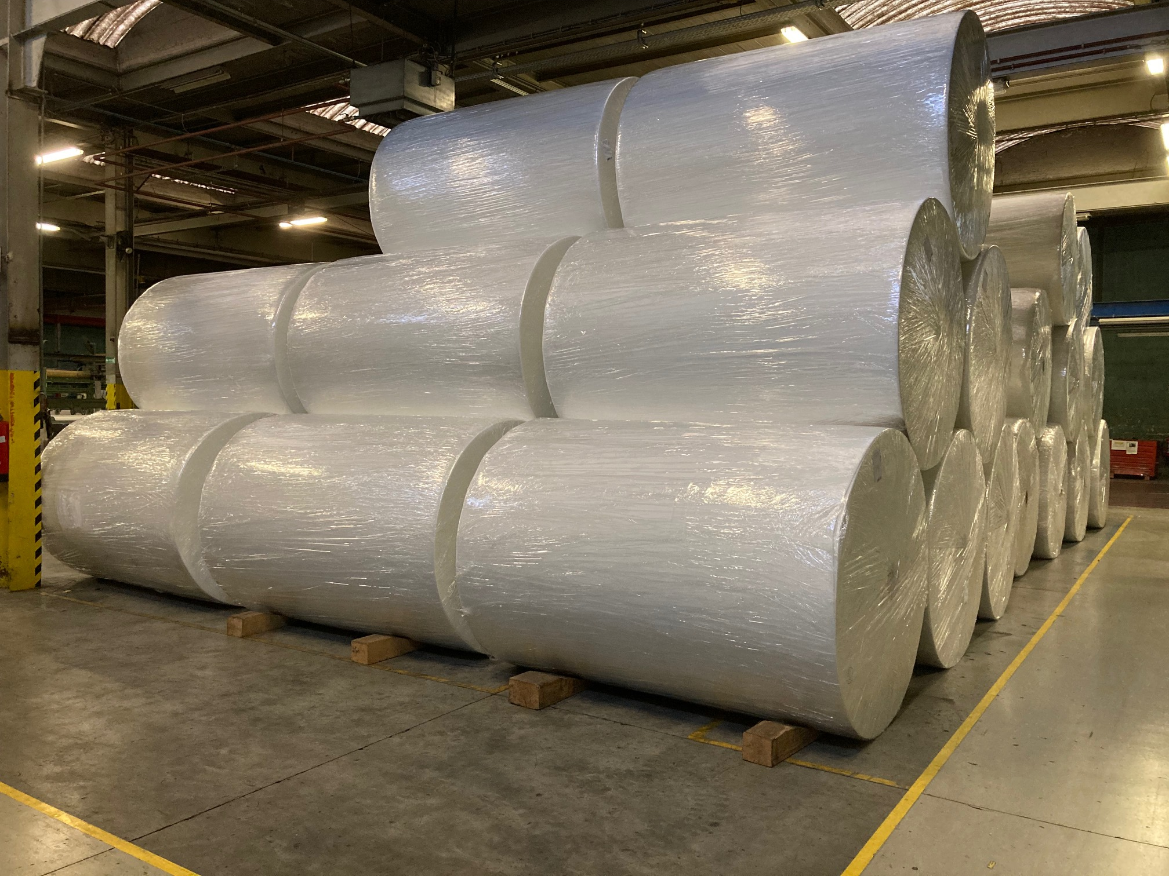
NordiTube Technologies SE Béléscső gyártás Belgiumban

Slide 7
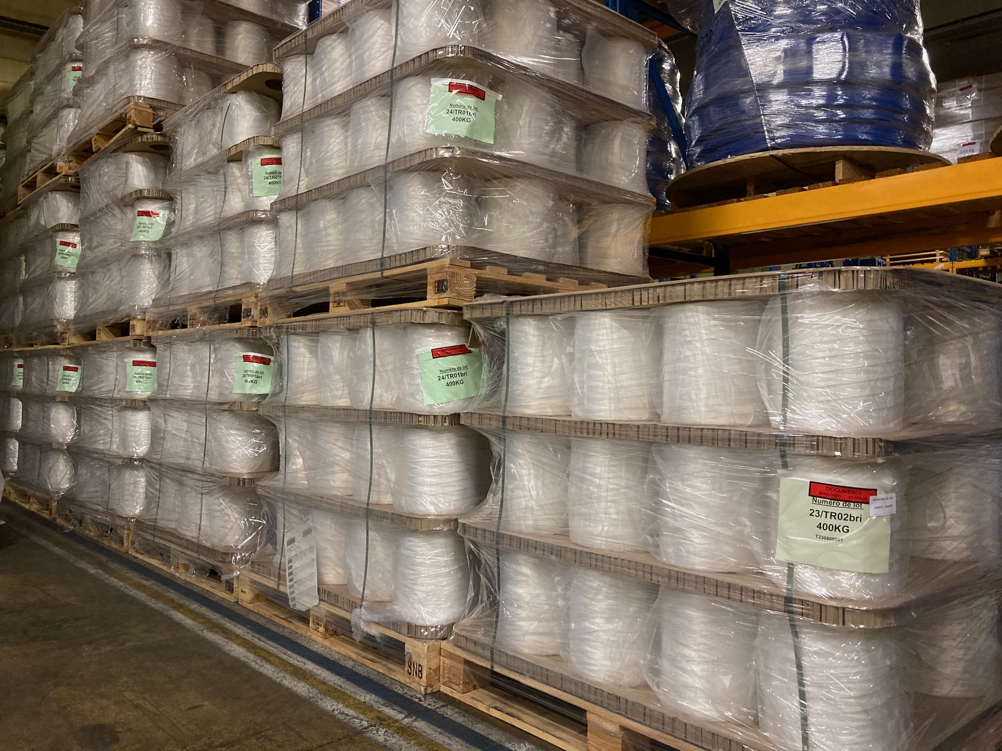
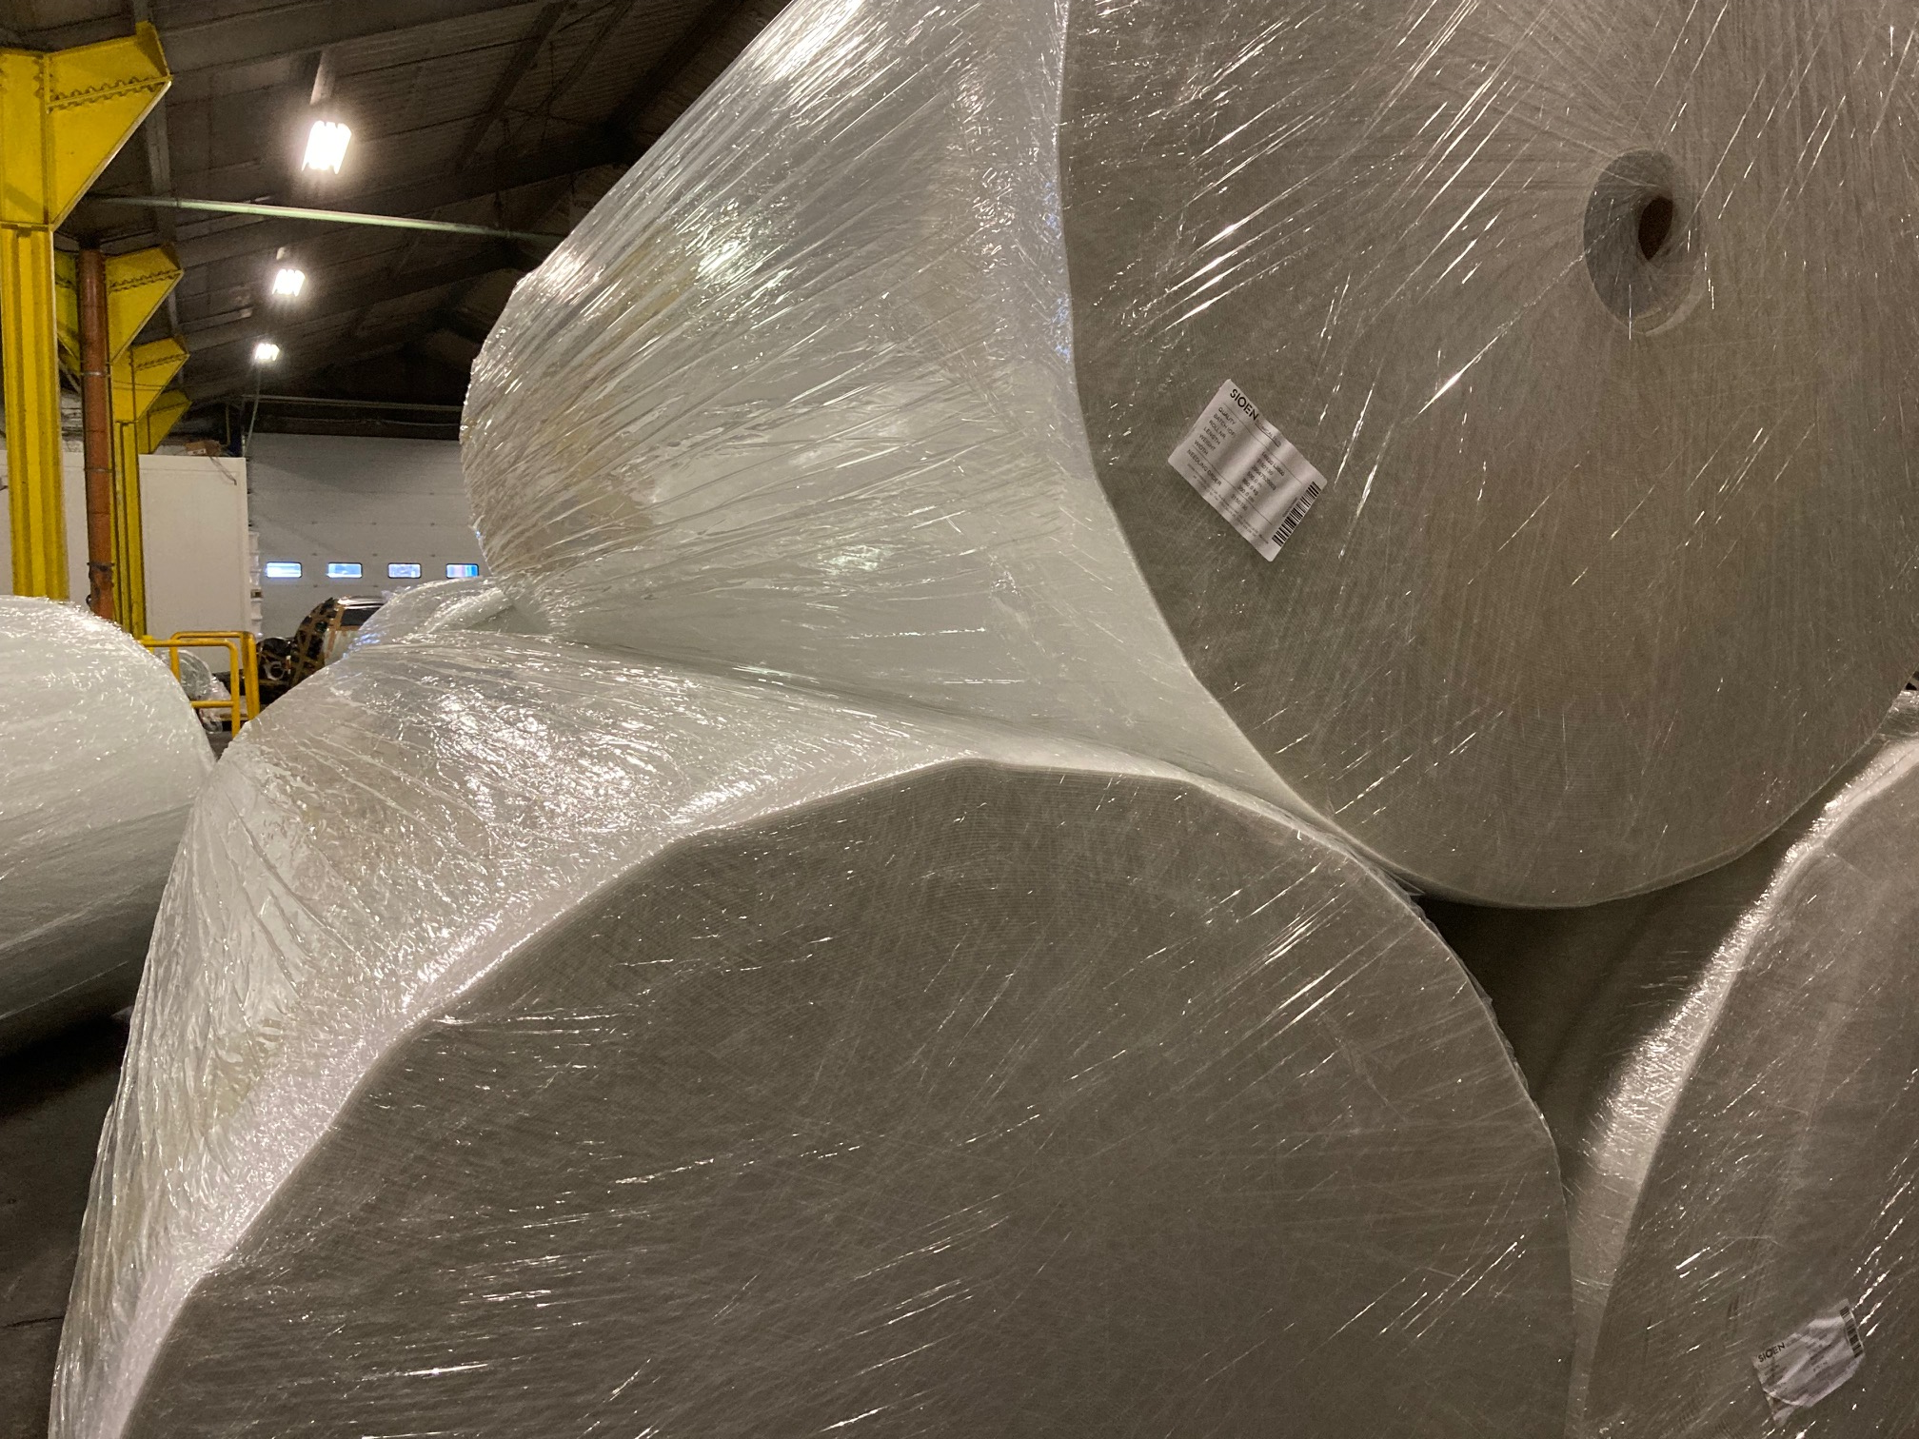
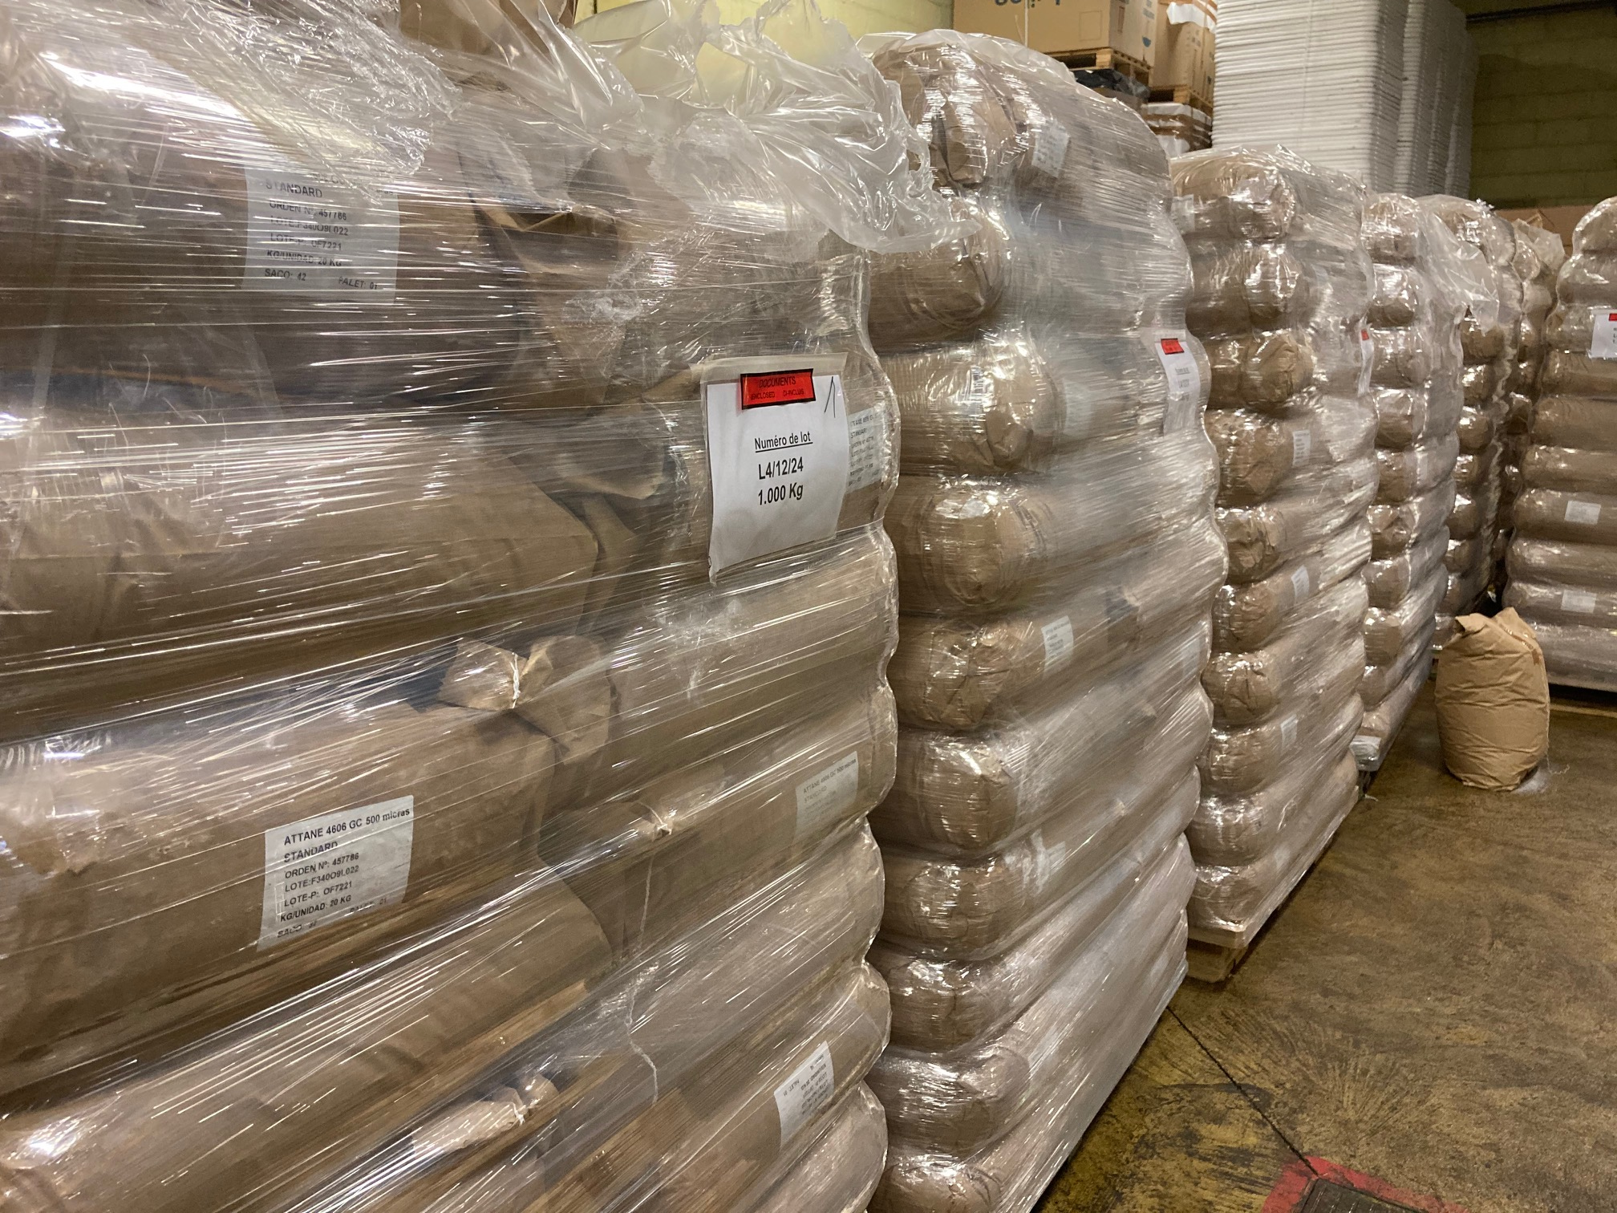
Béléscső alapanyagok
Fonalak
Bevonat
Üvegszövet

Slide 8
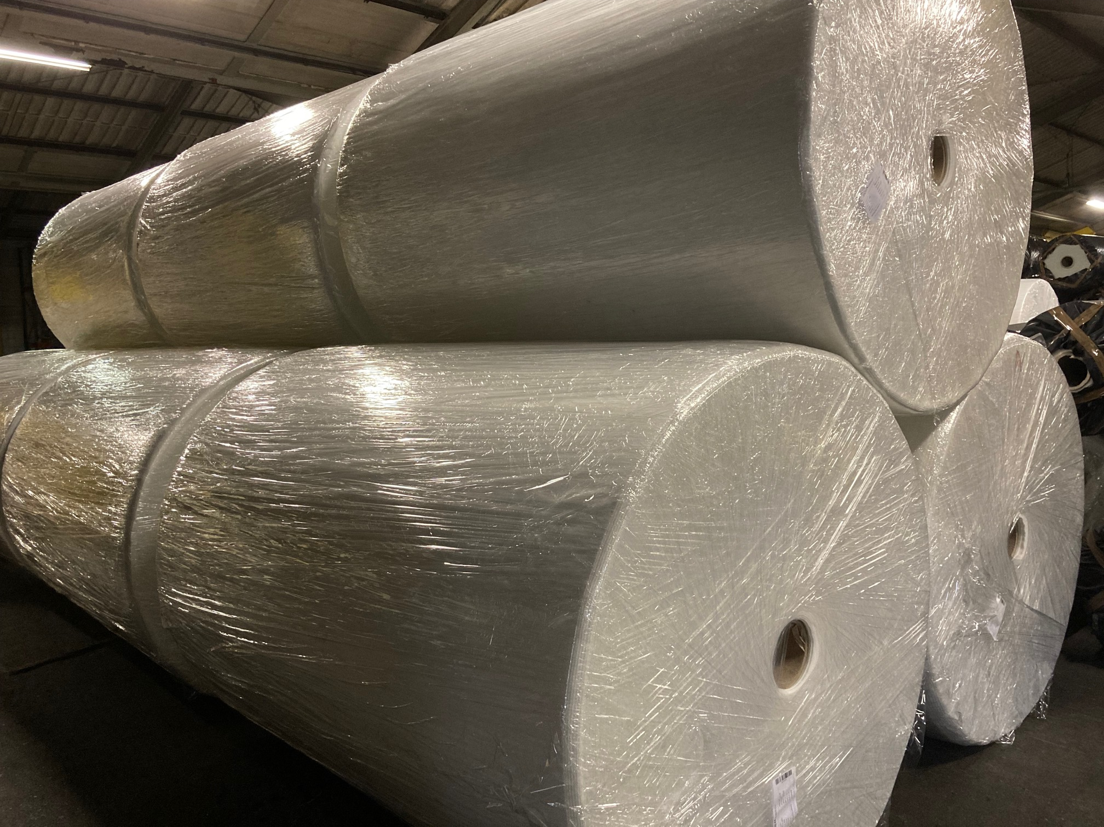
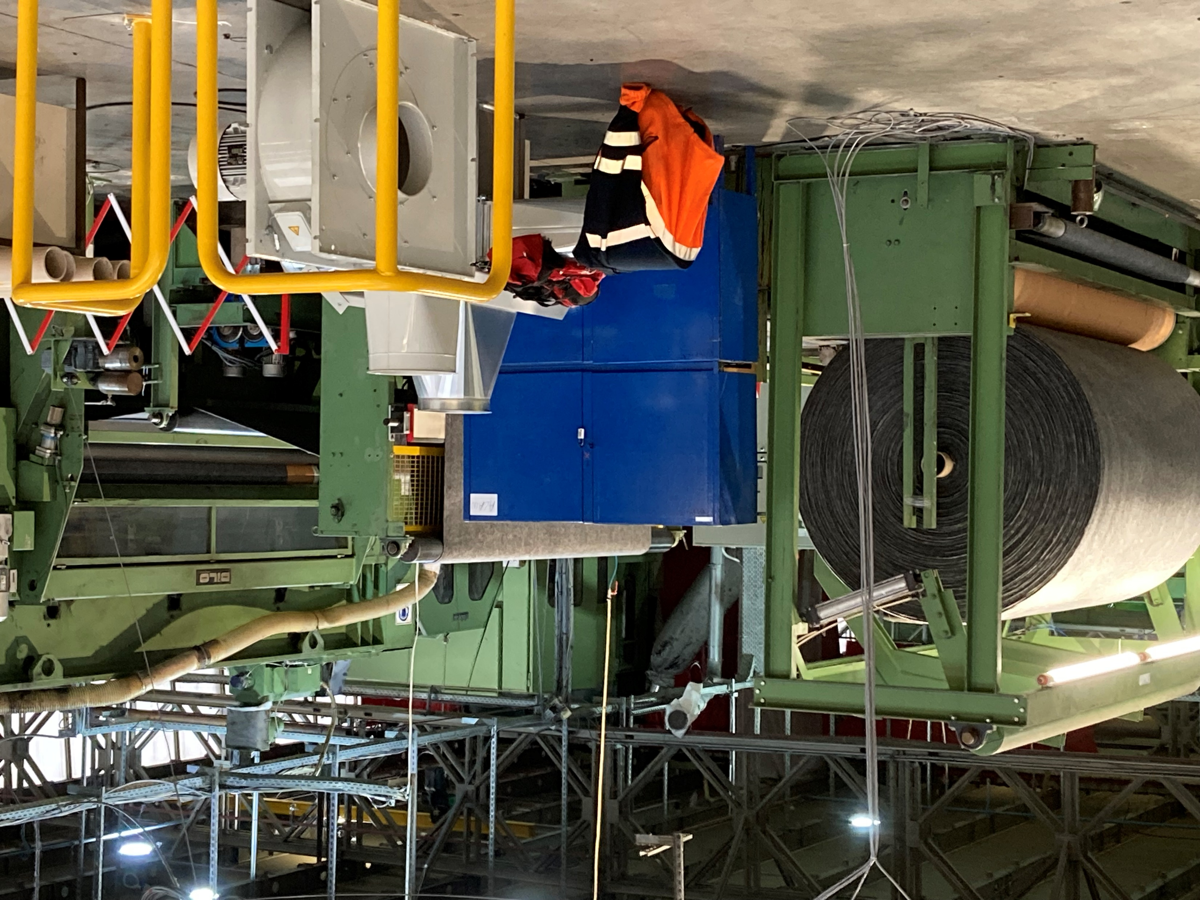
Béléscső alapanyagok
Filc gyártás

Slide 9
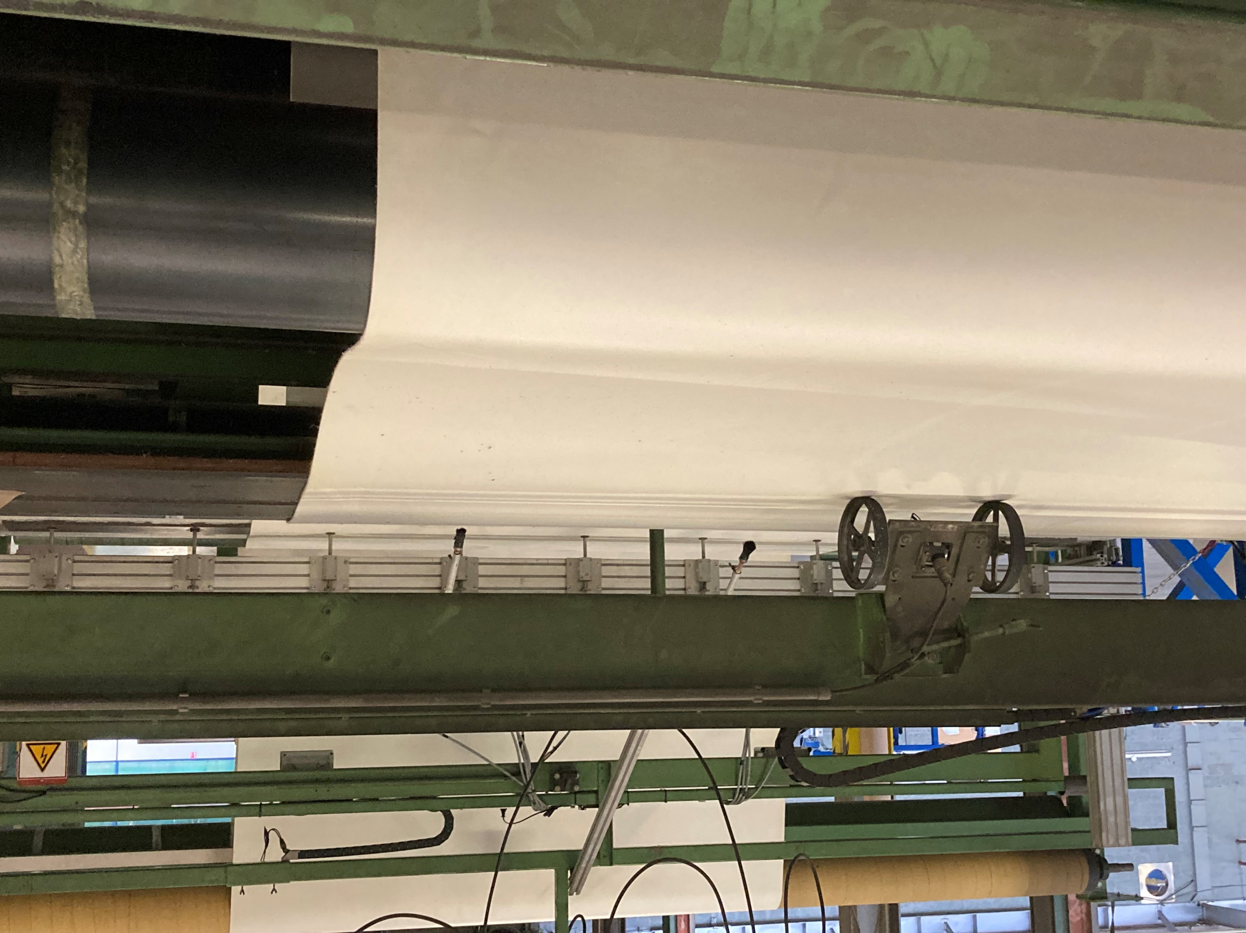
A bevonatolt réteg minőség-ellenőrzése

Slide 10
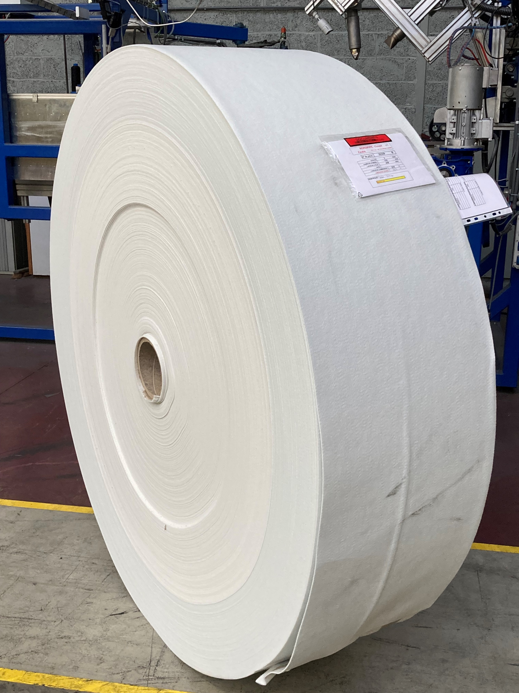
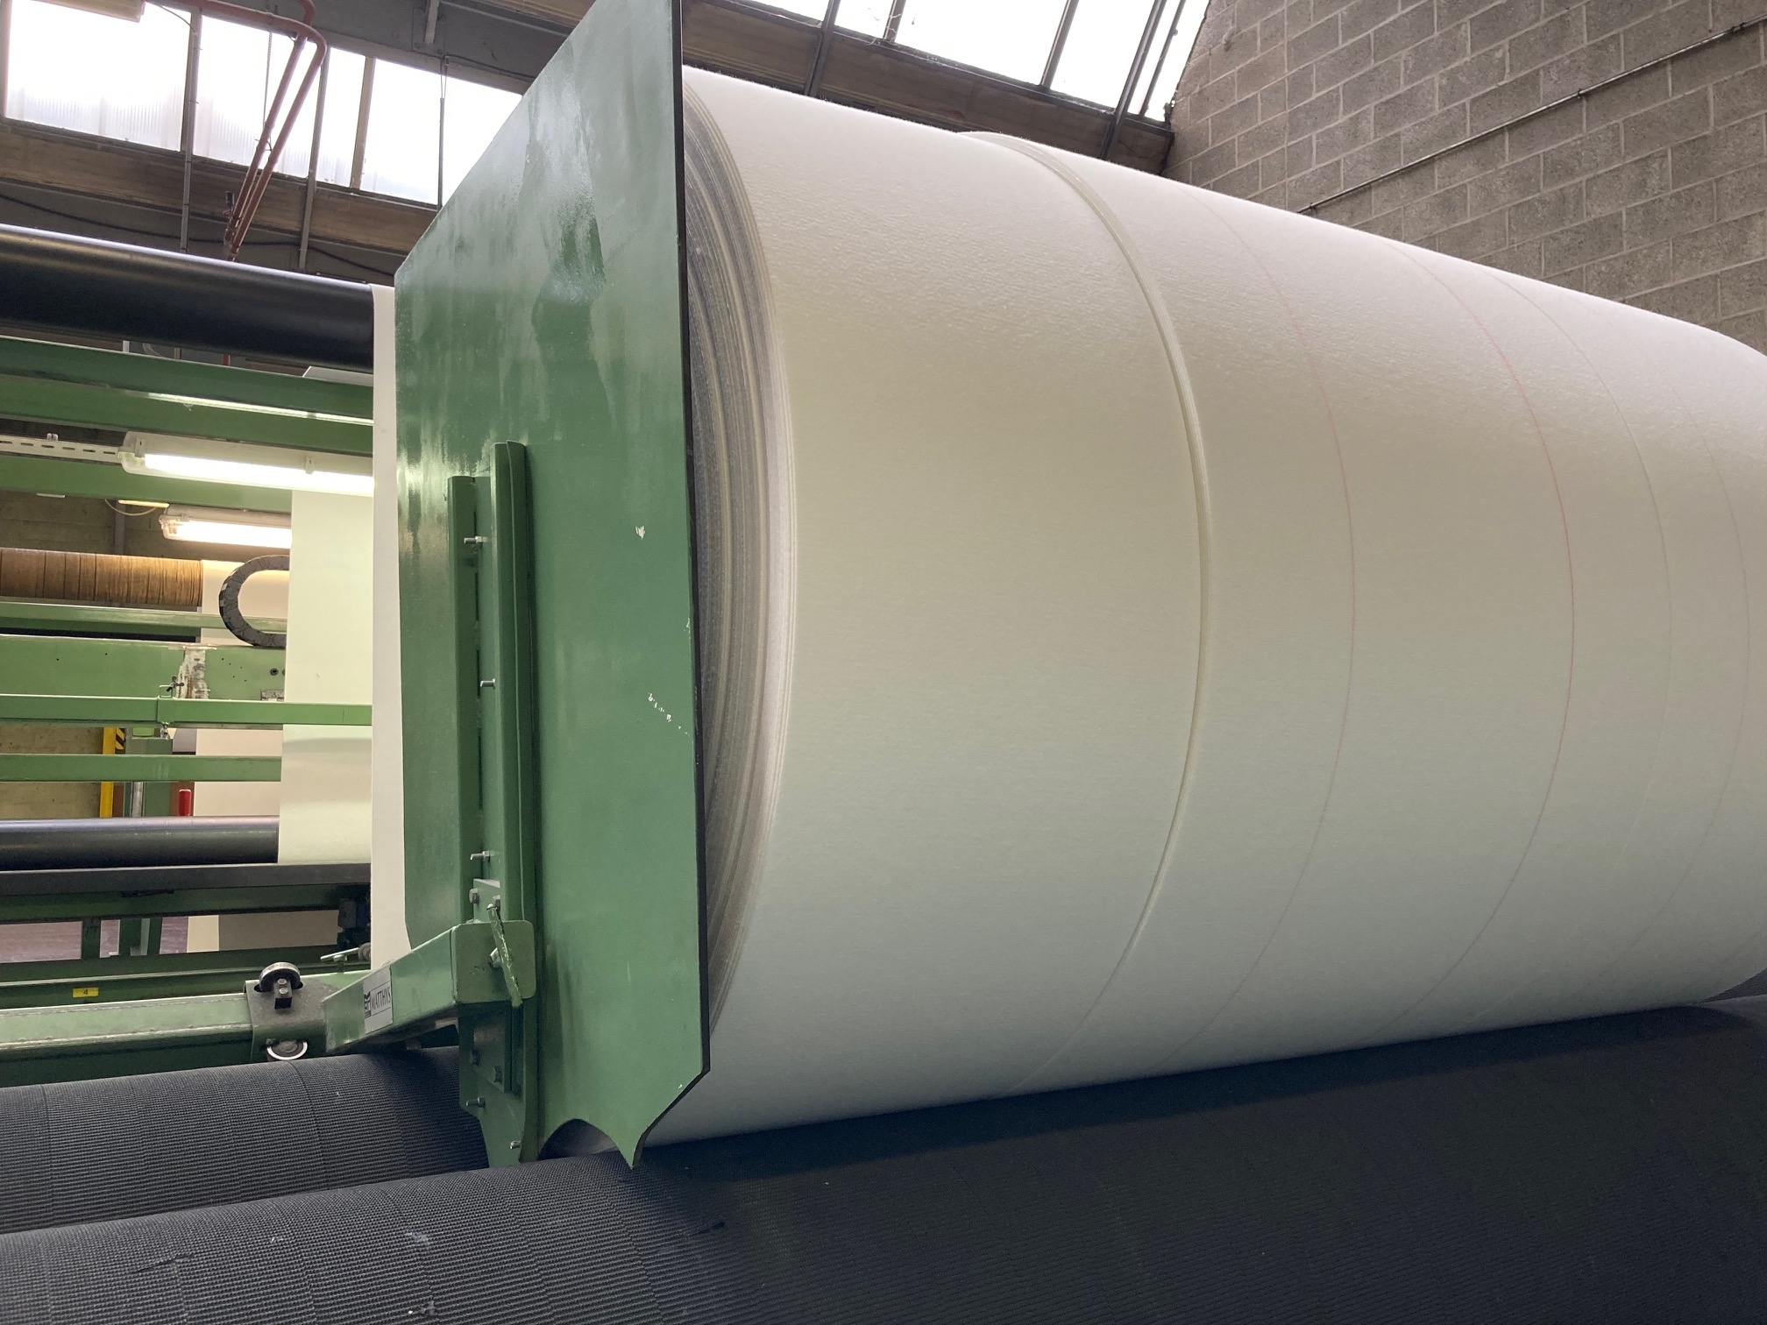
Vágó berendezés

Slide 11
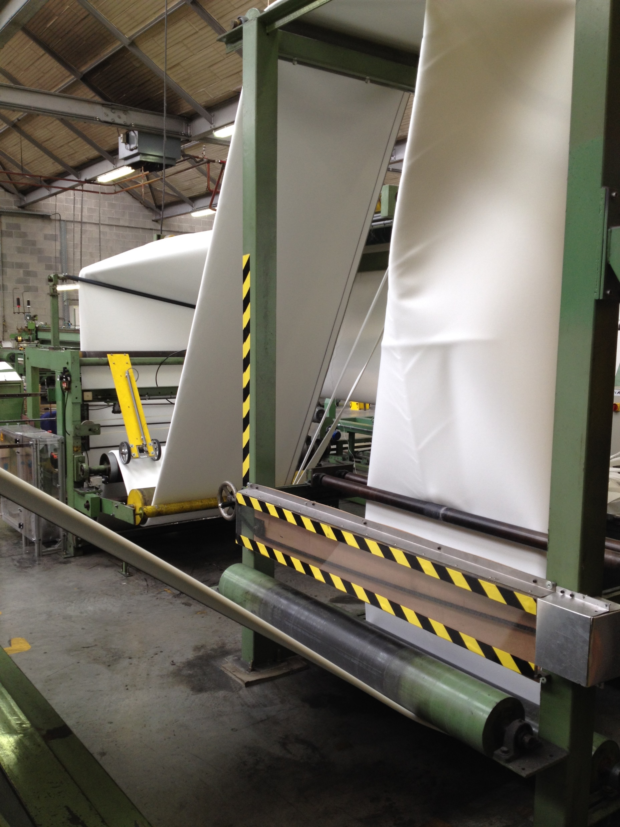
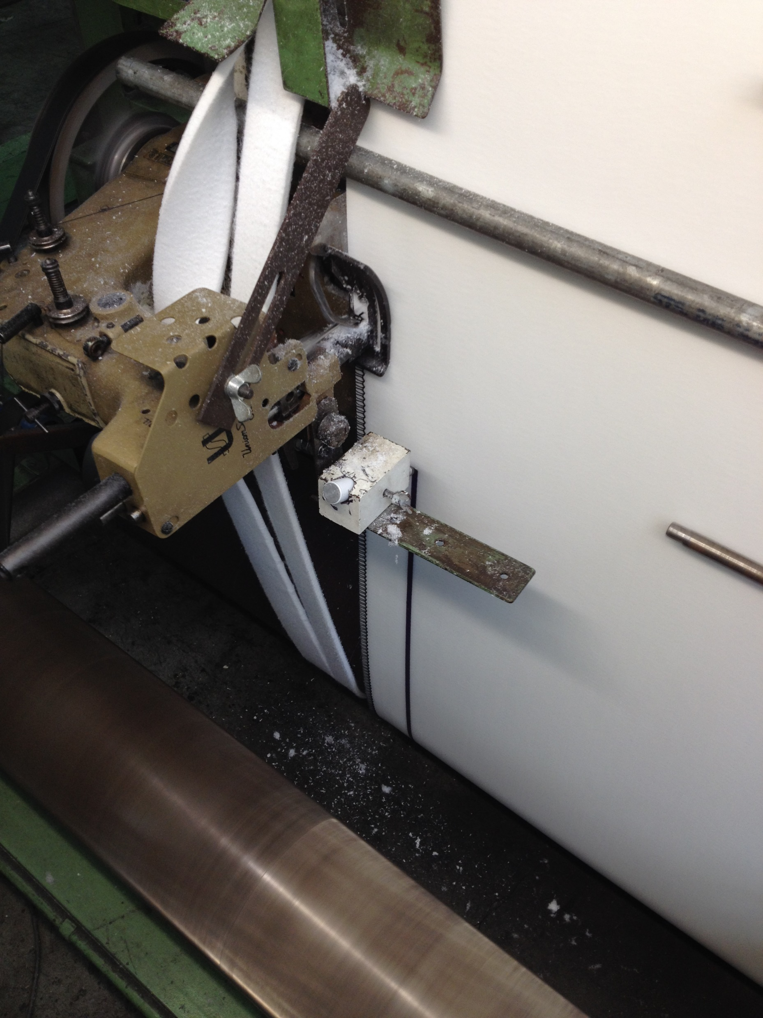
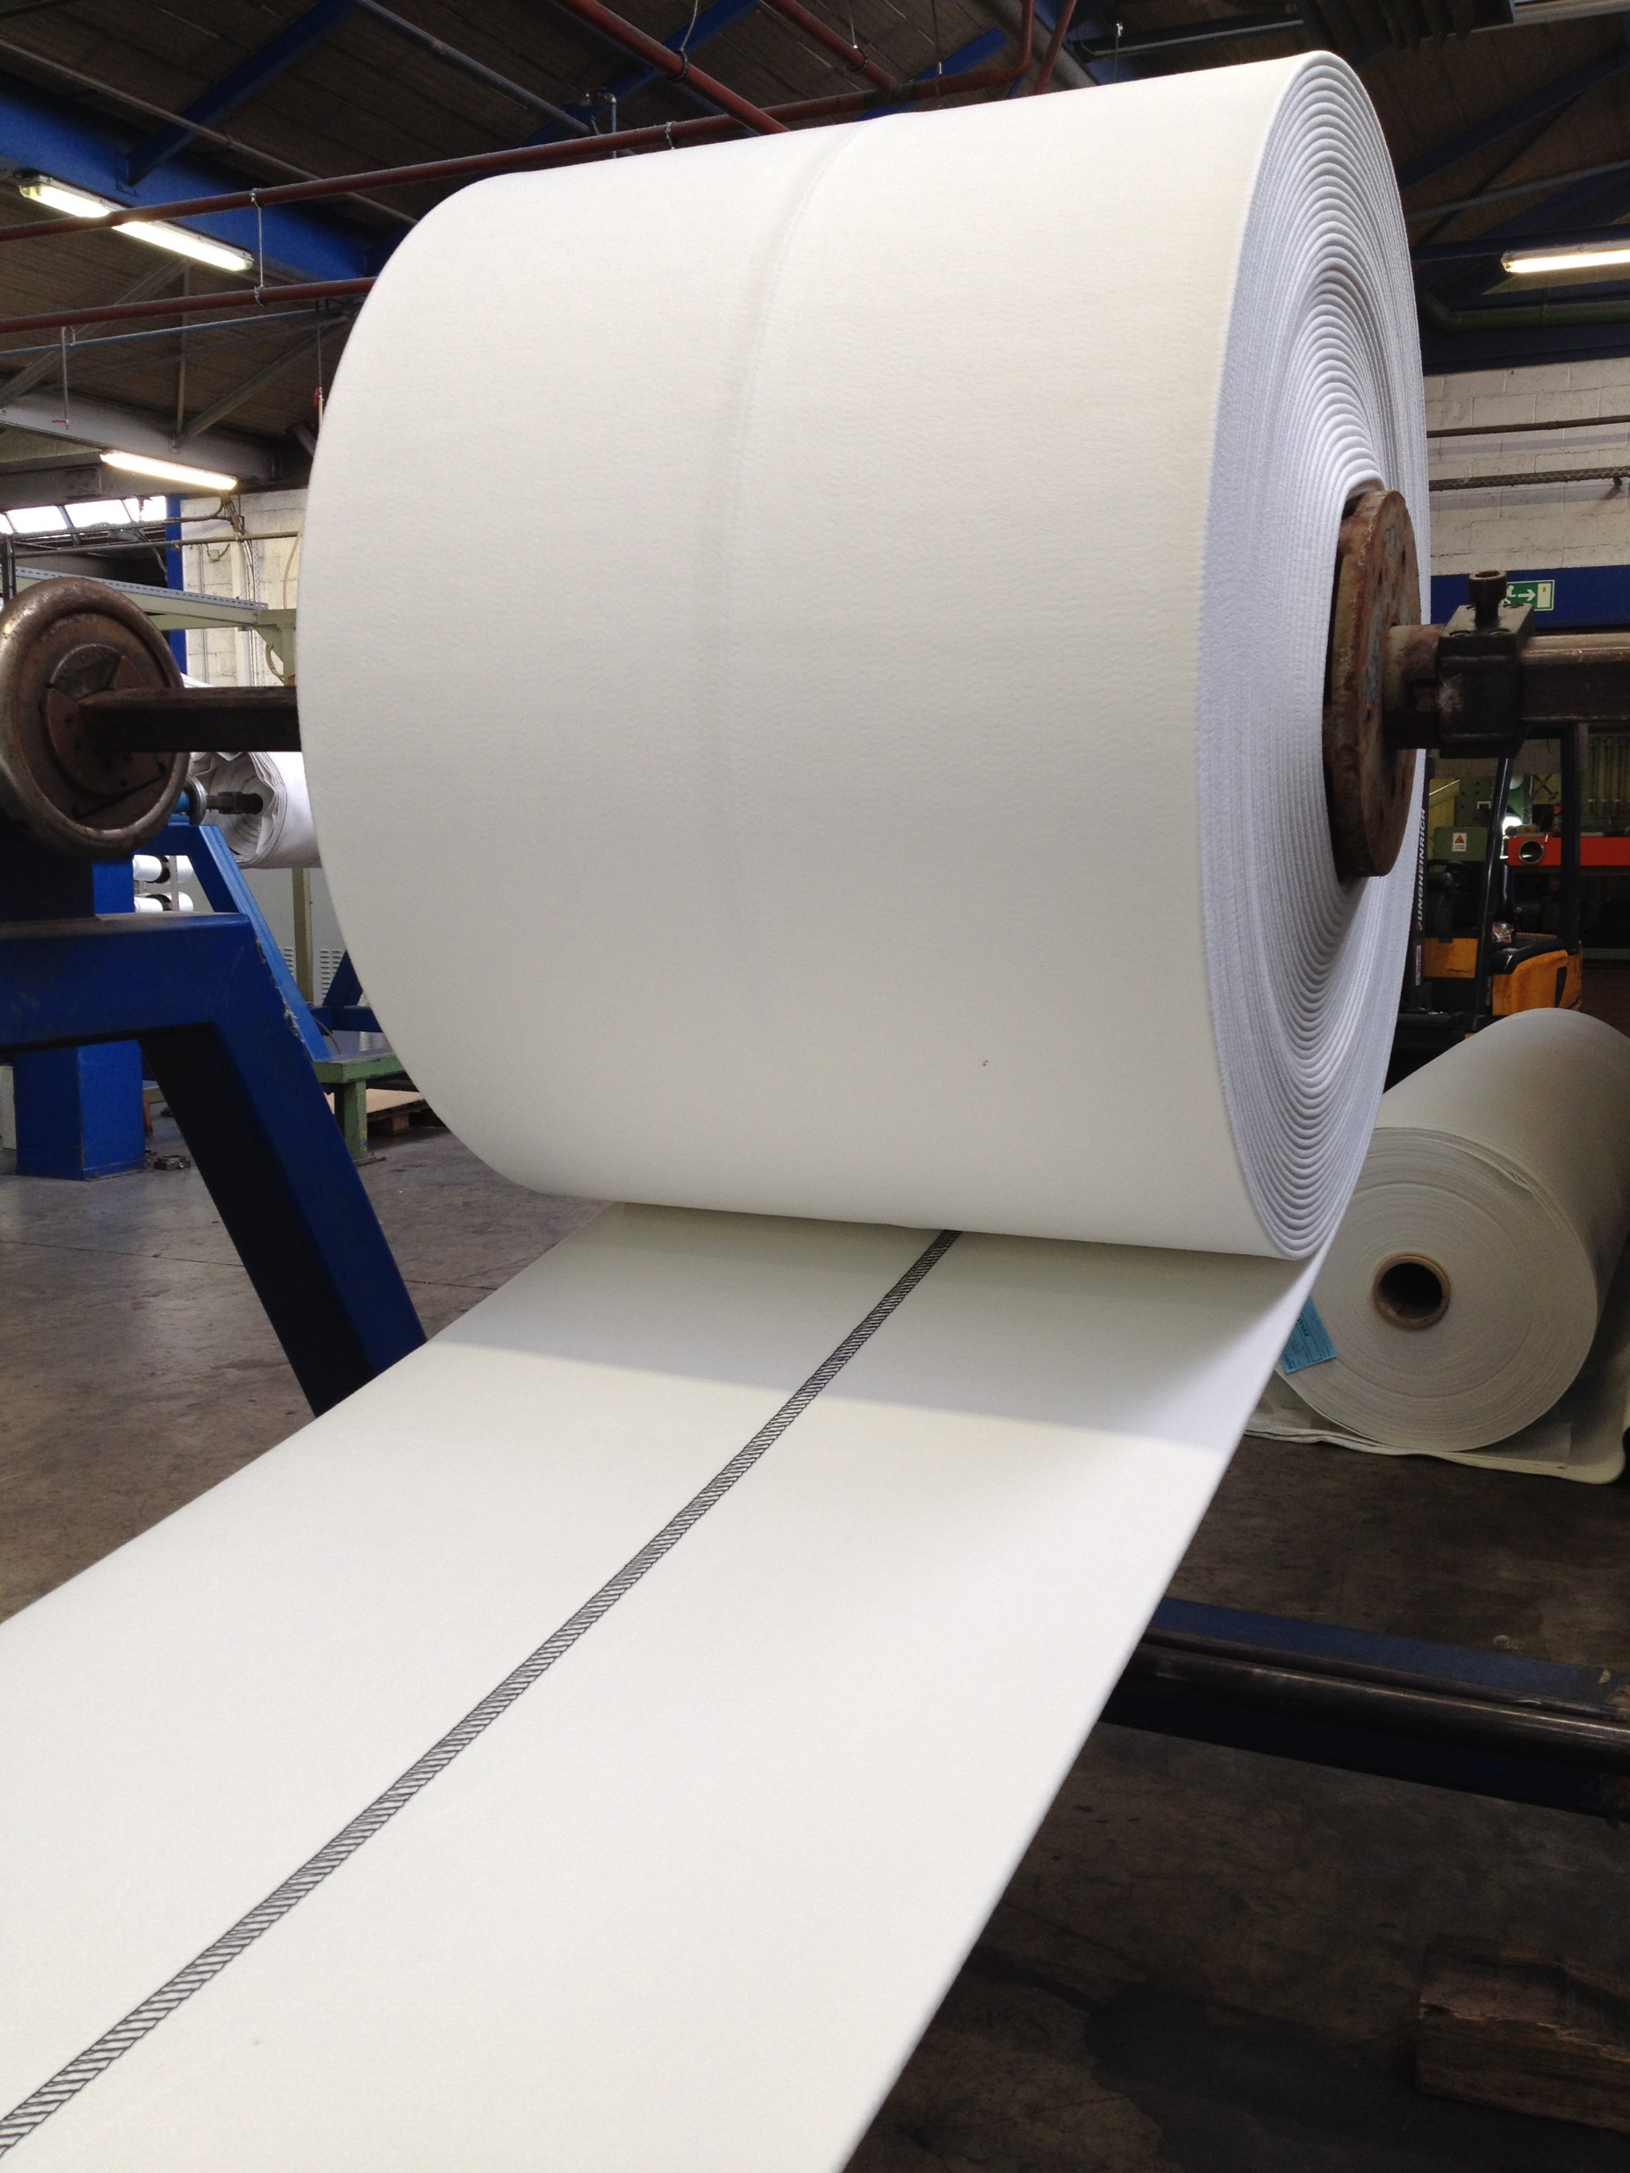
NORDIWALL / NORDIWALL Flex tömlő gyártása

Slide 12
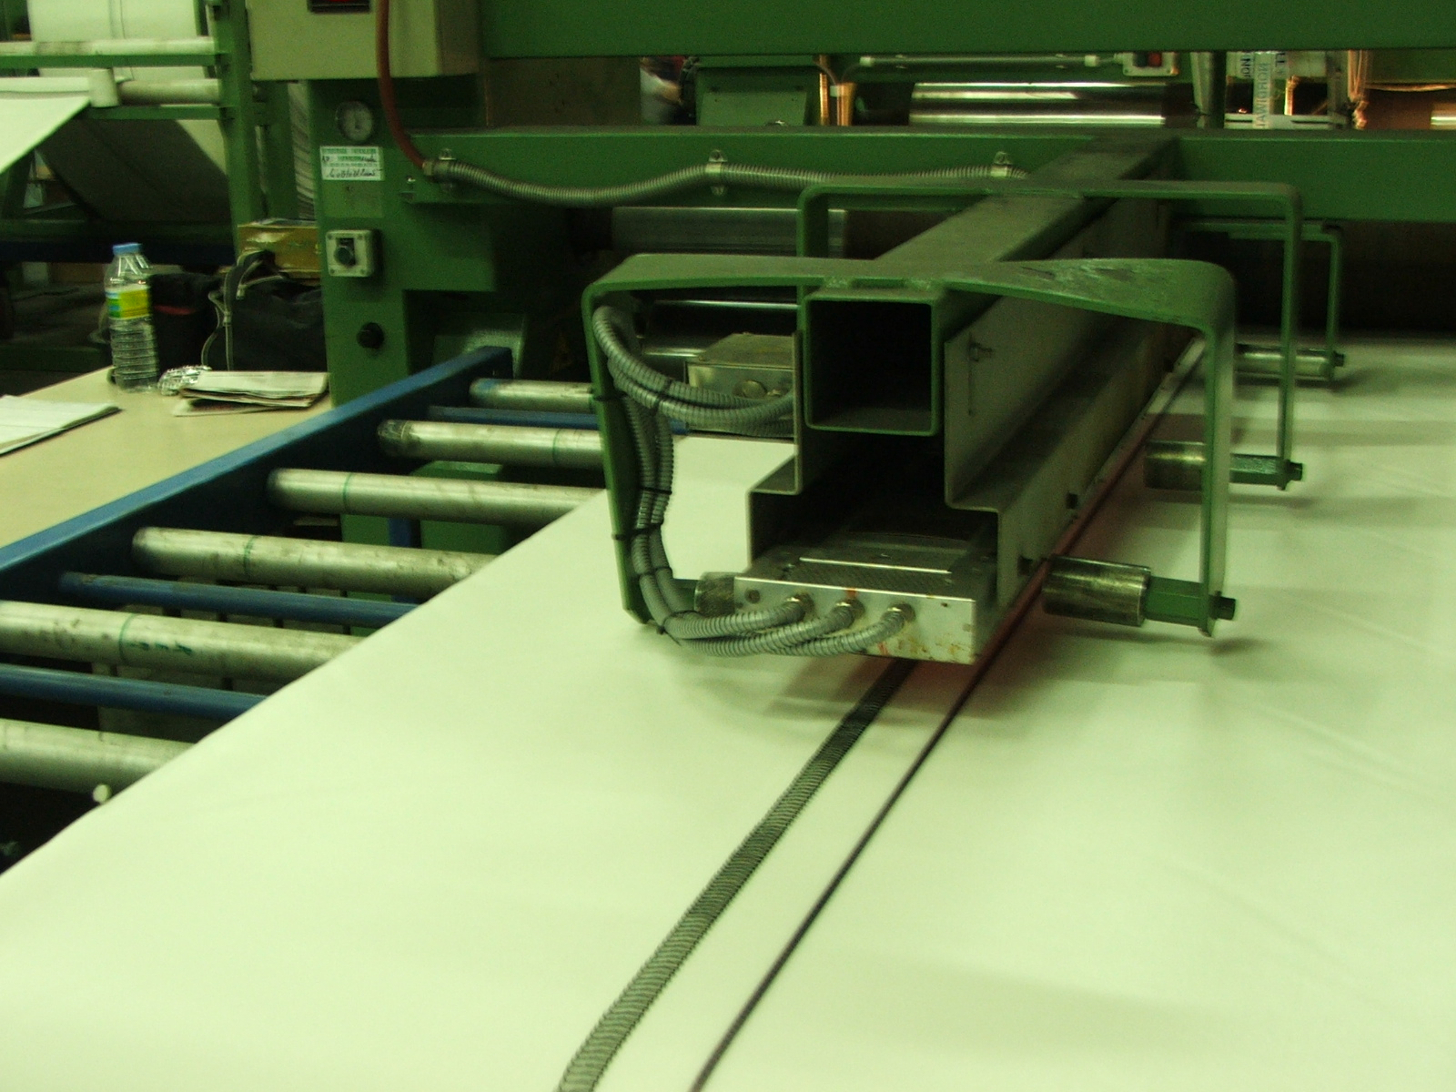
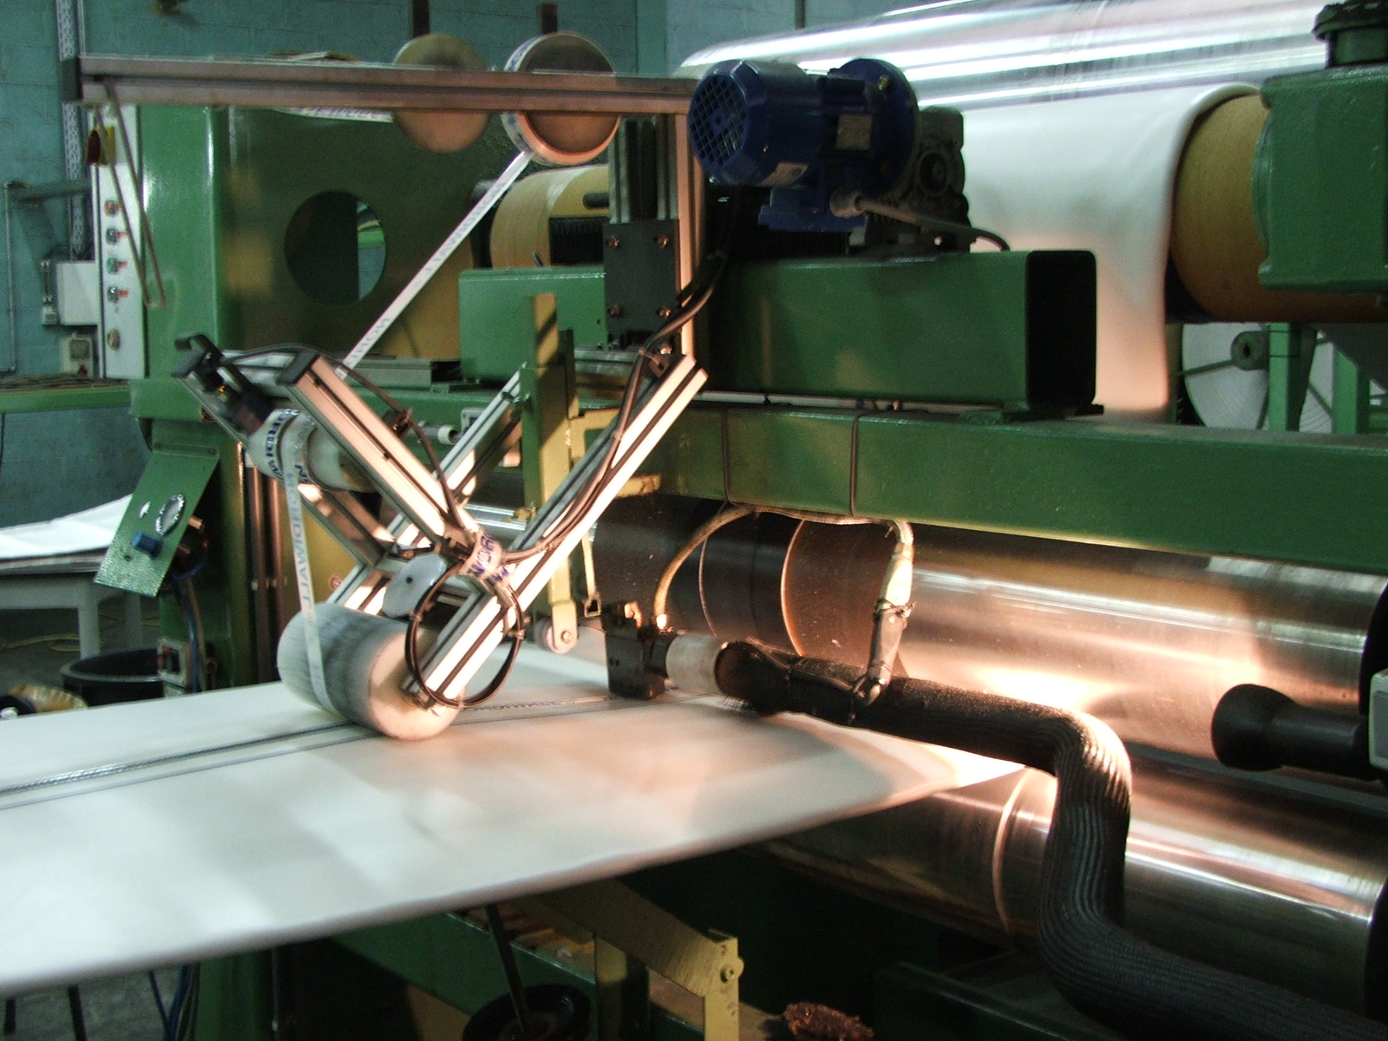
NORDIWALL / NORDIWALL Flex tömlő gyártása

Slide 13
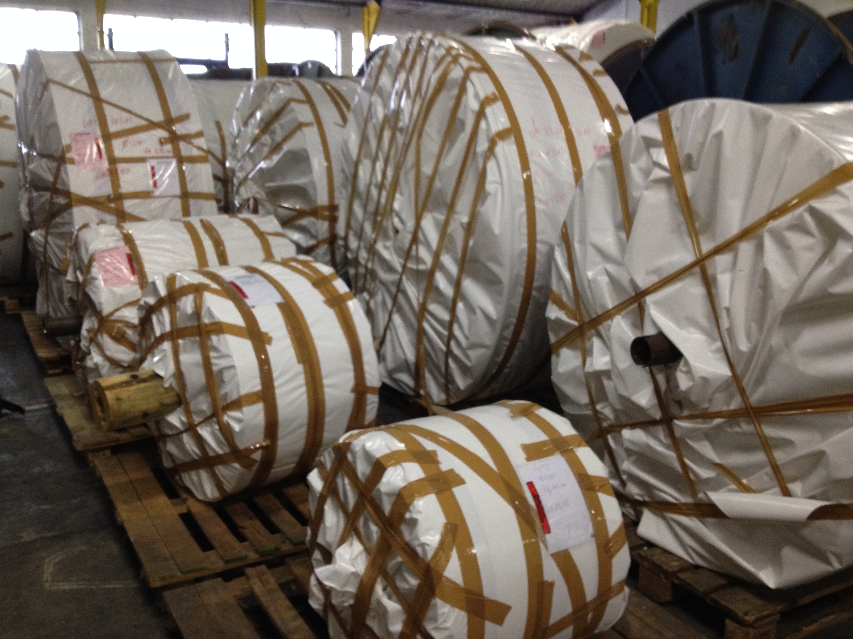
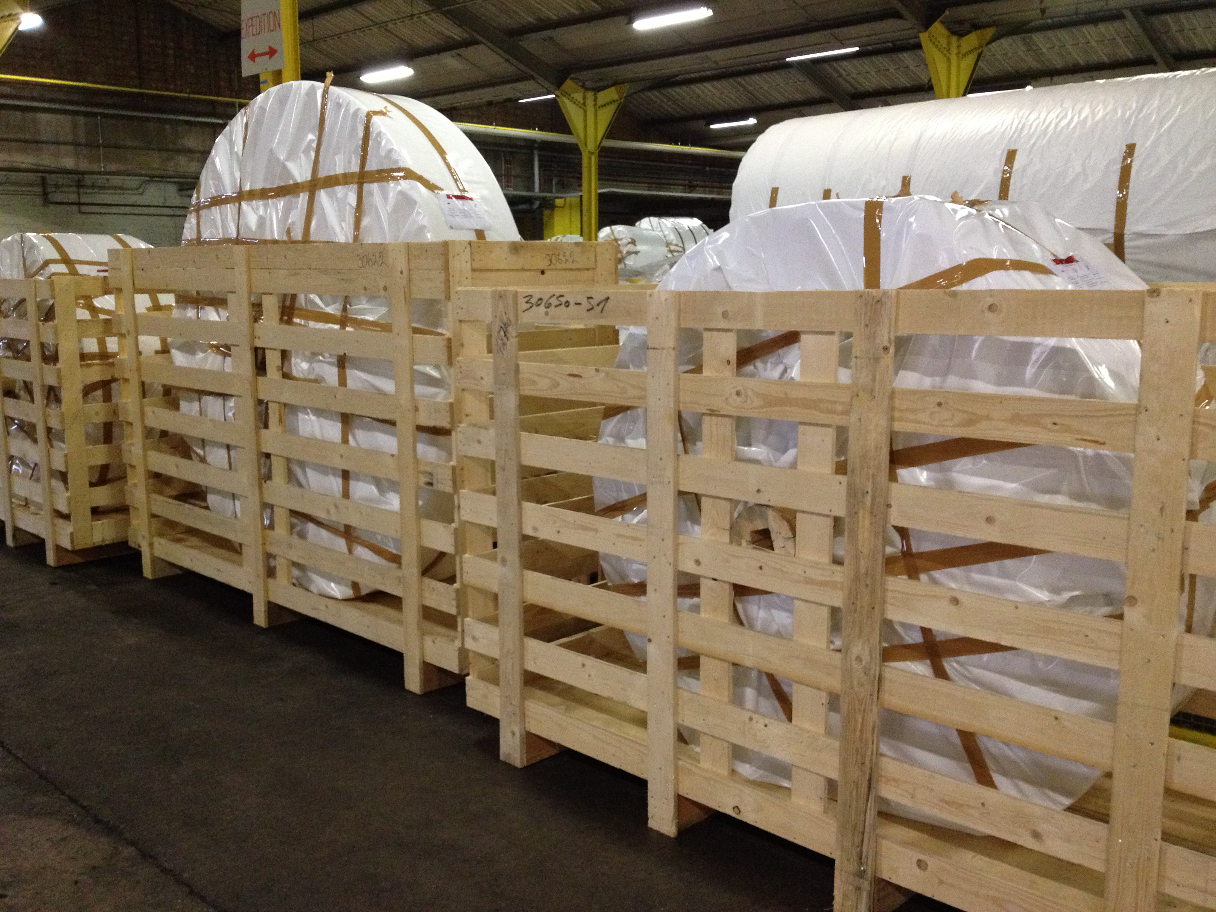
Az elkészült NORDIWALL tömlő

Slide 14
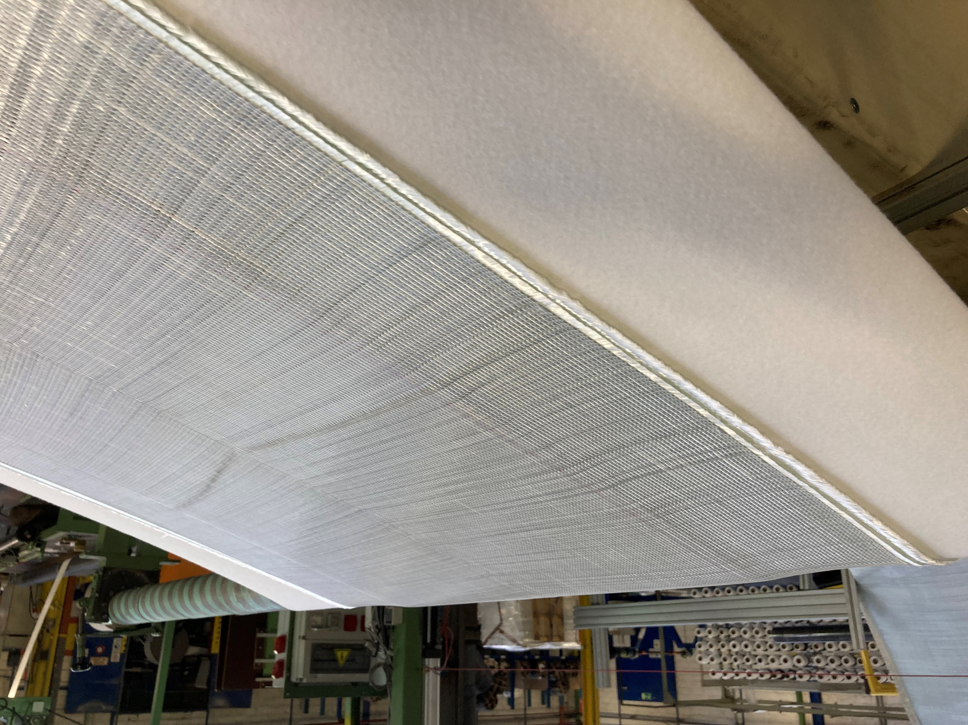
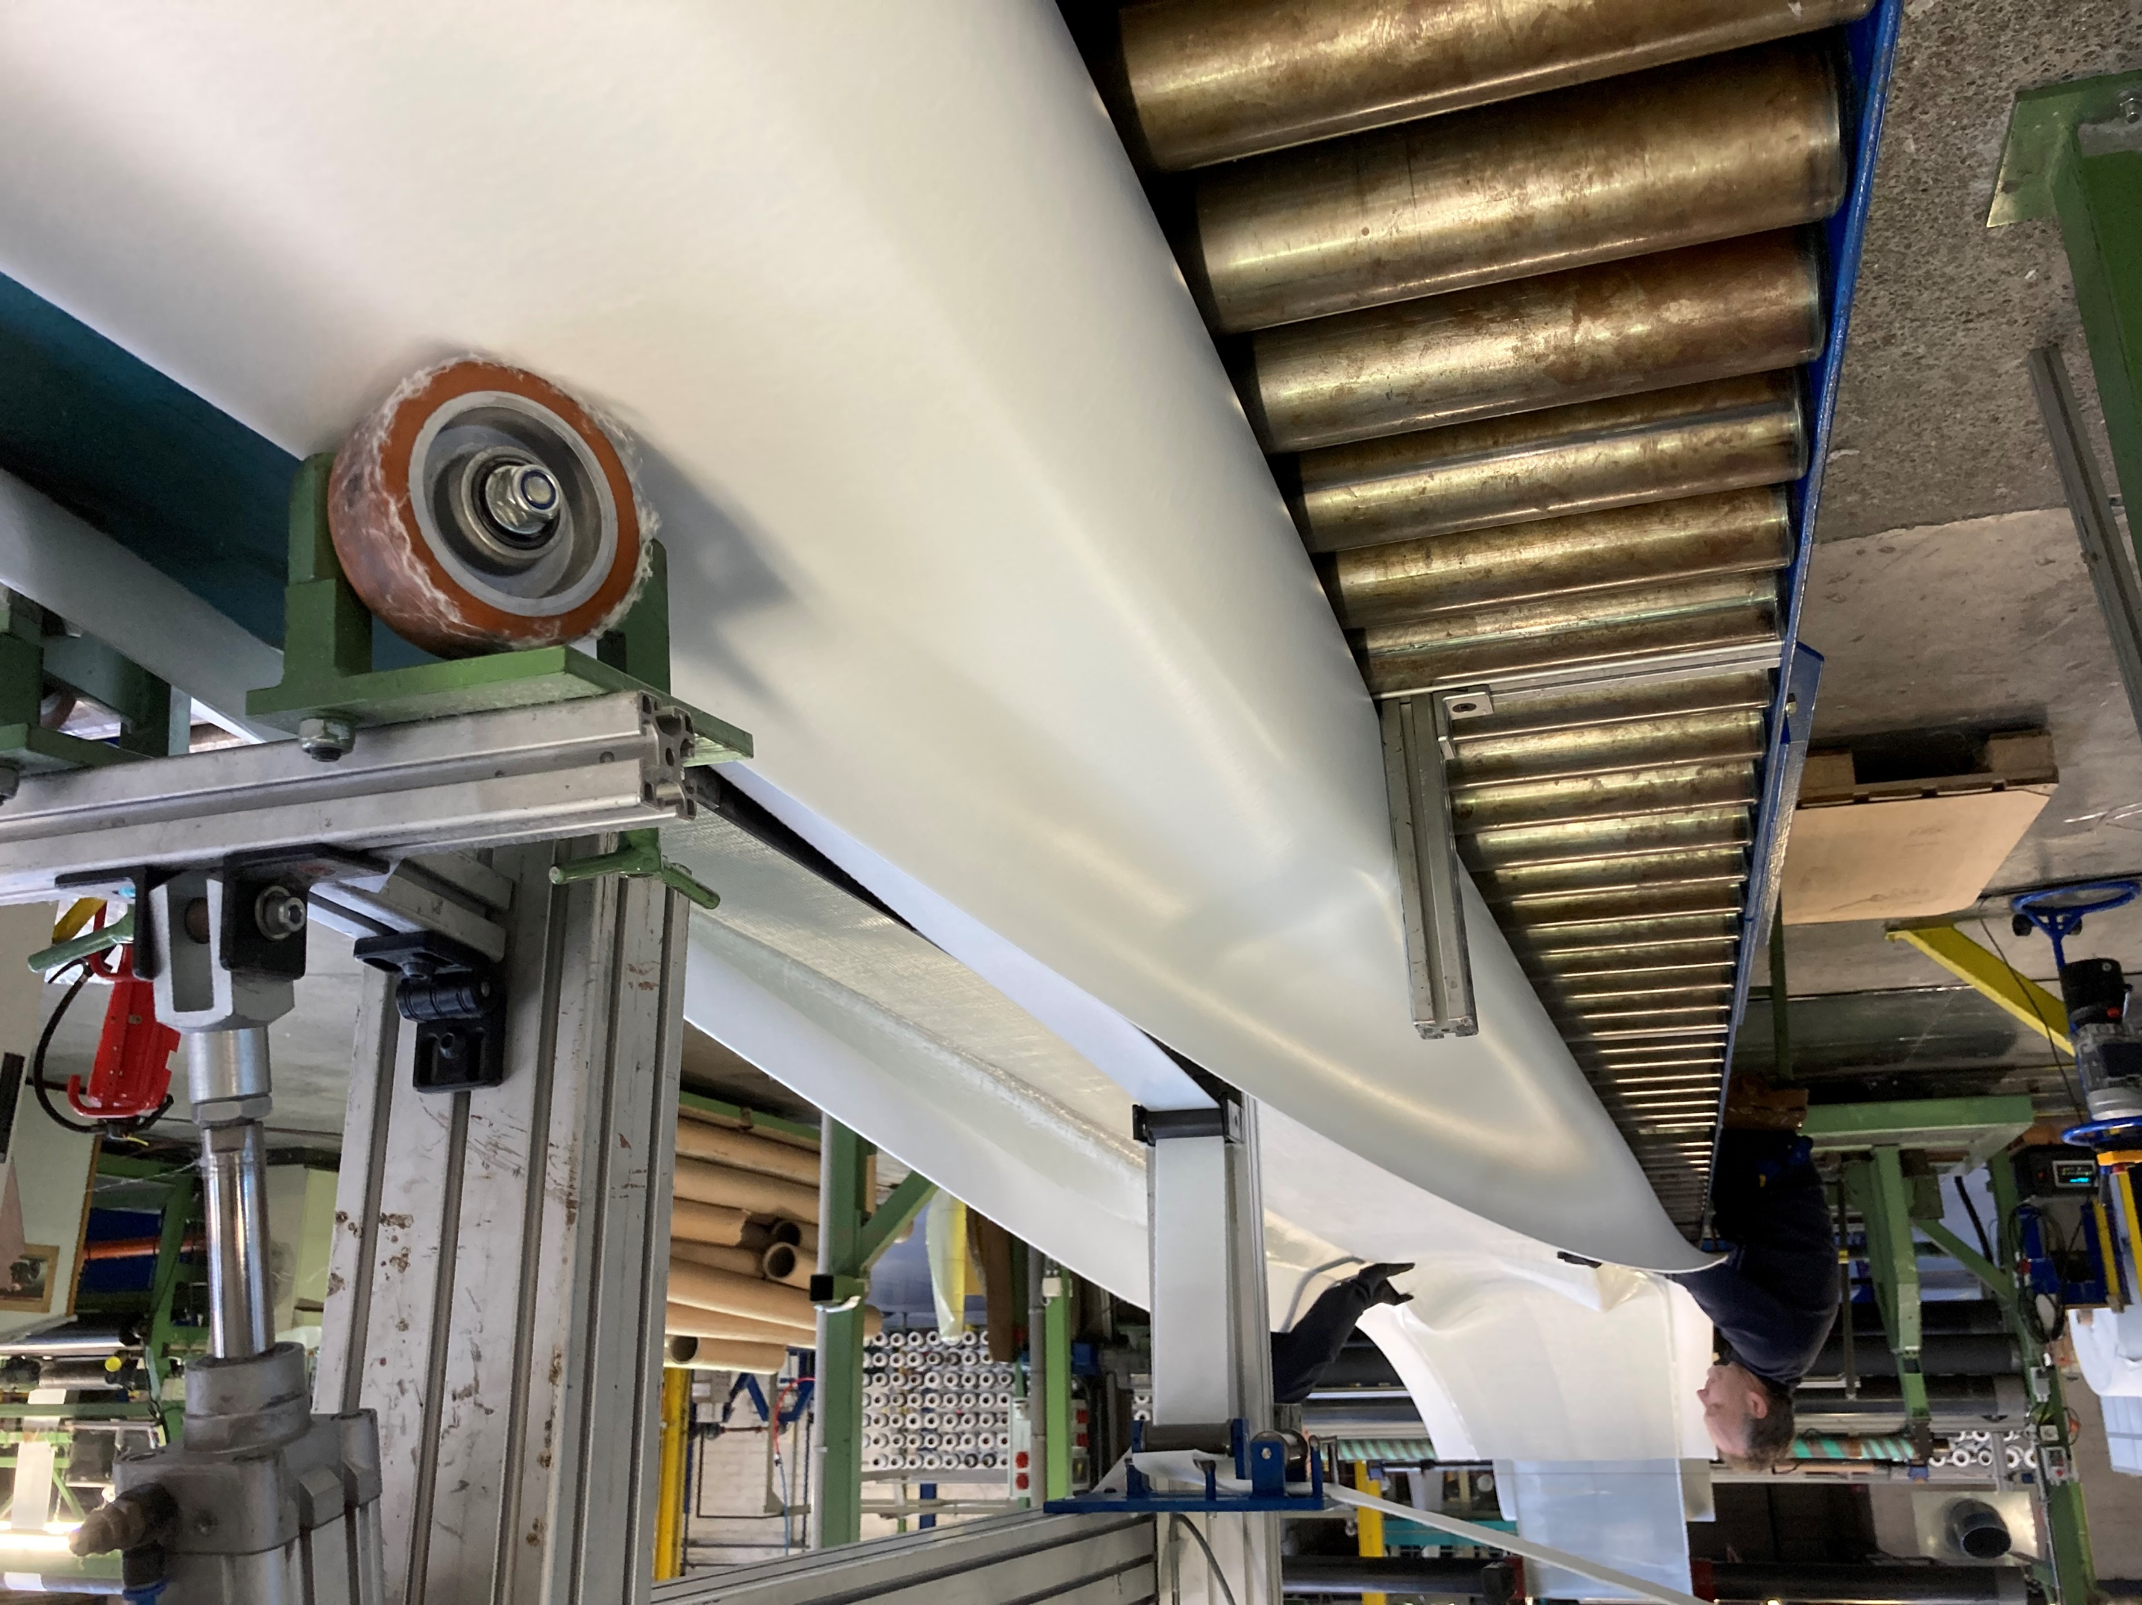
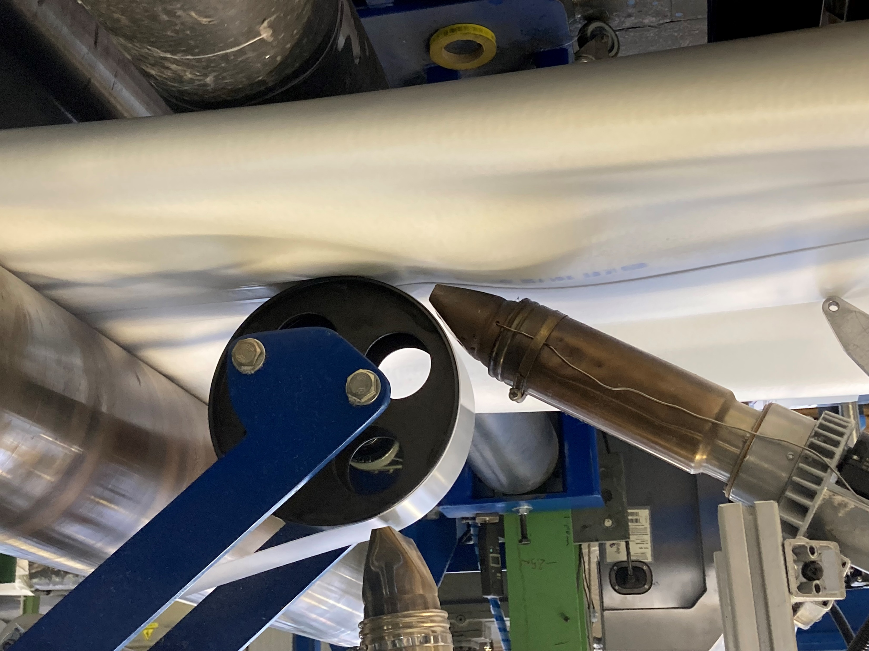
NORDIFLOW tömlő gyártása

Slide 15
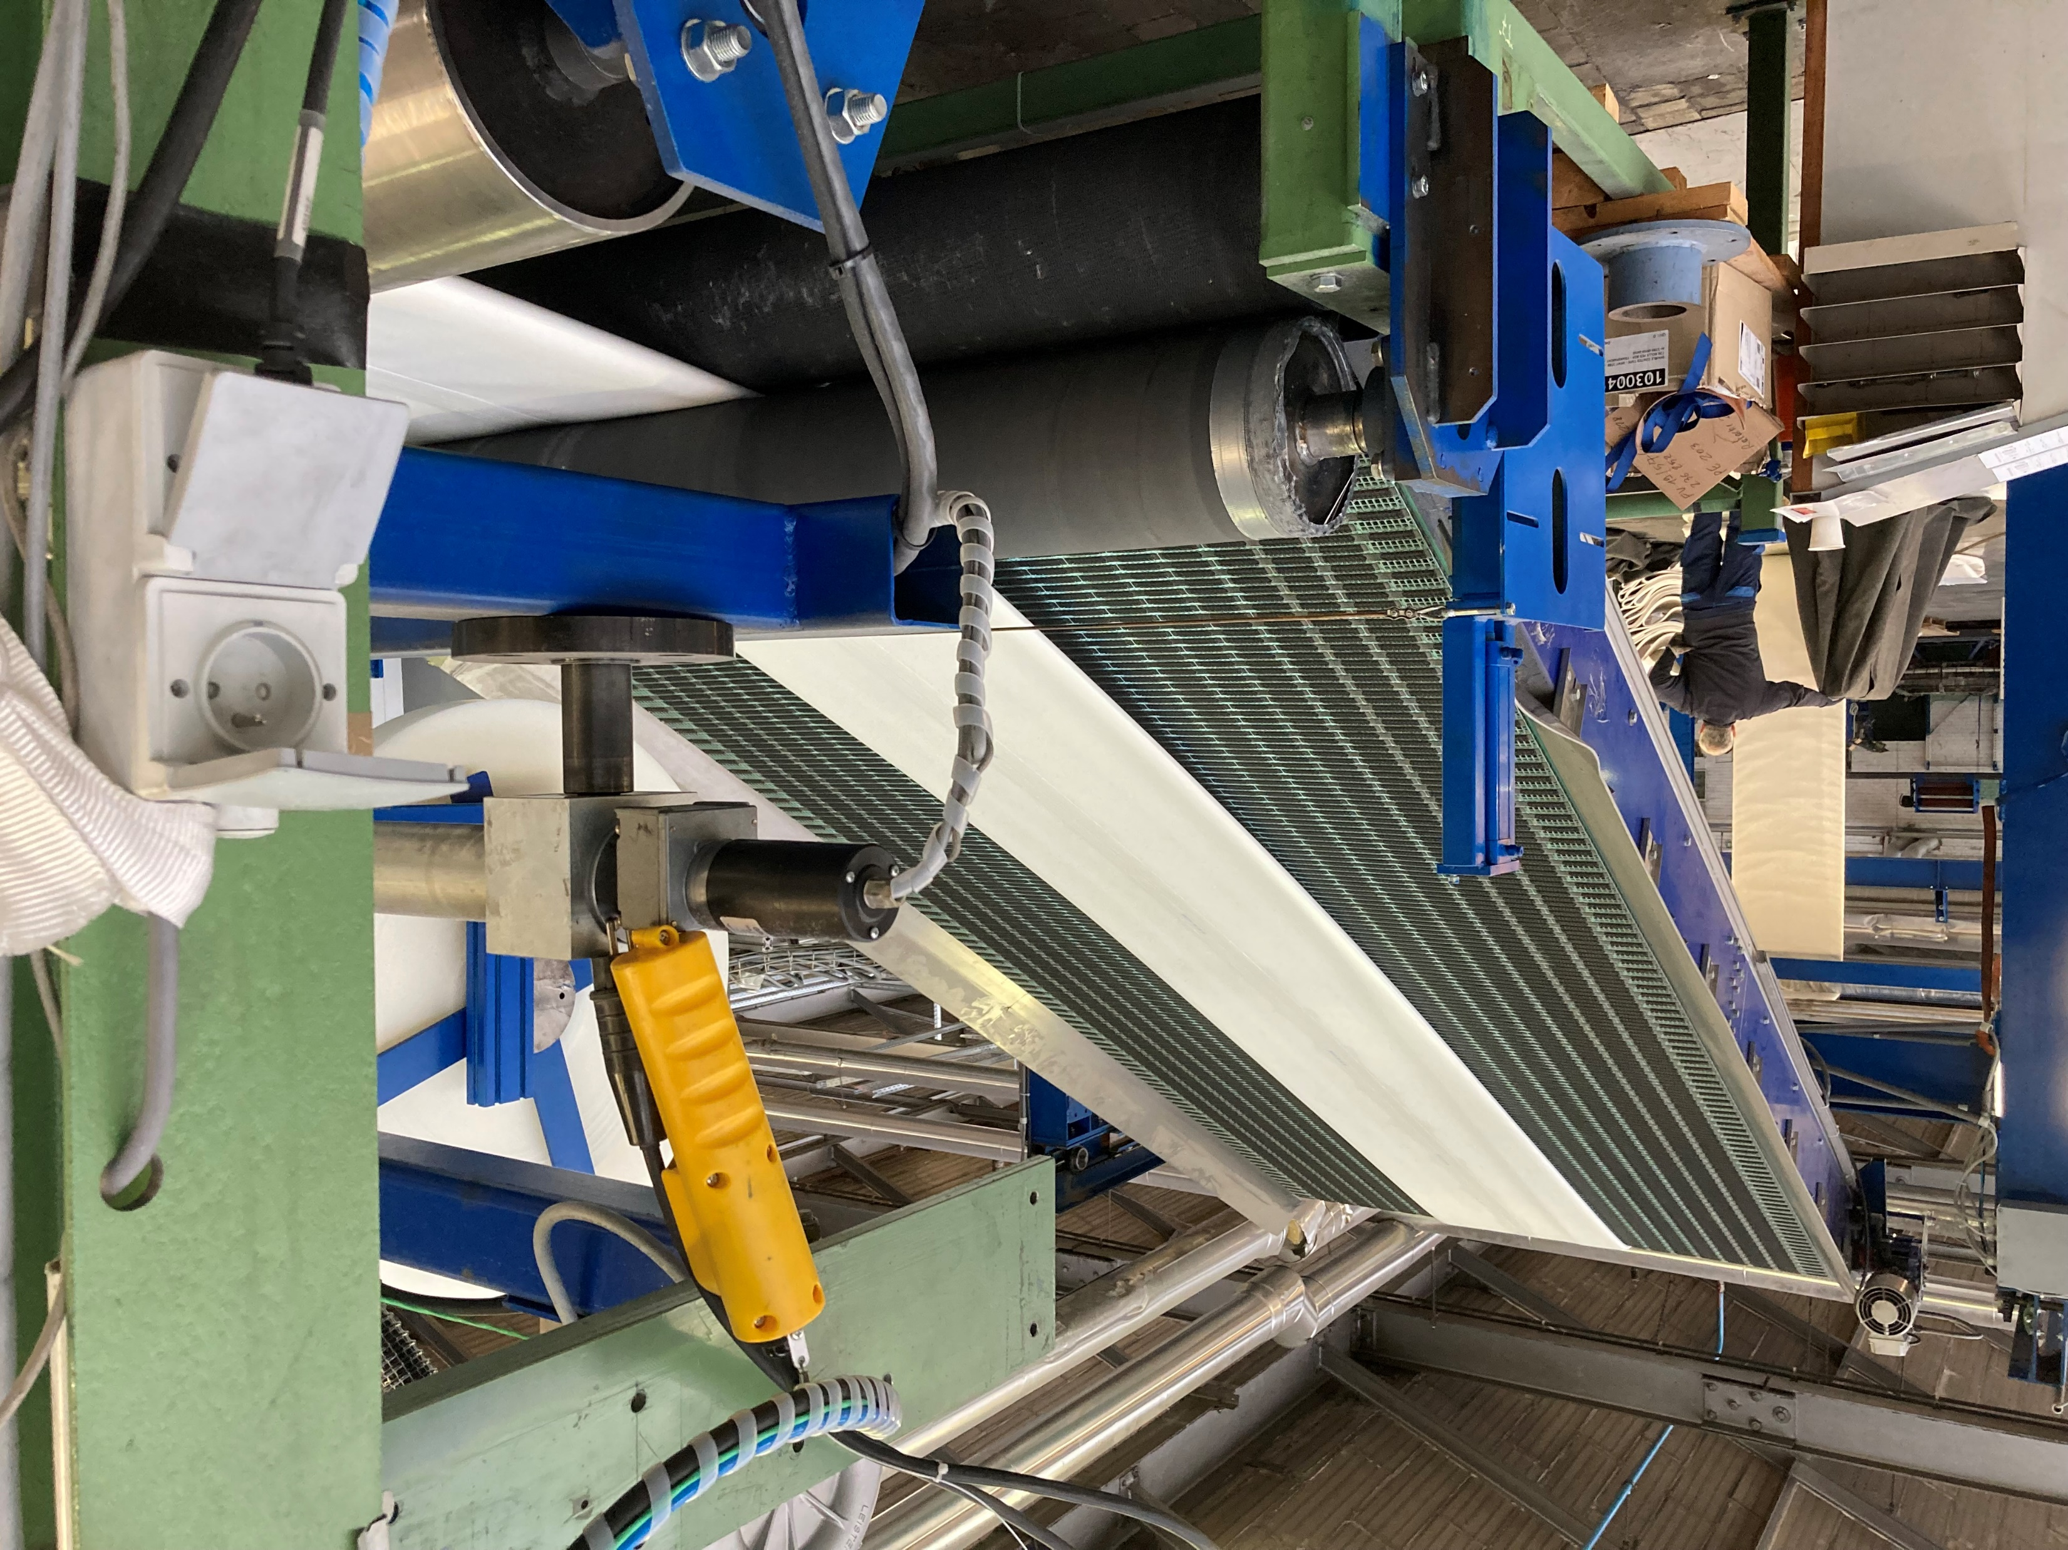
NORDIFLOW tömlő gyártásának befejezése

Slide 16
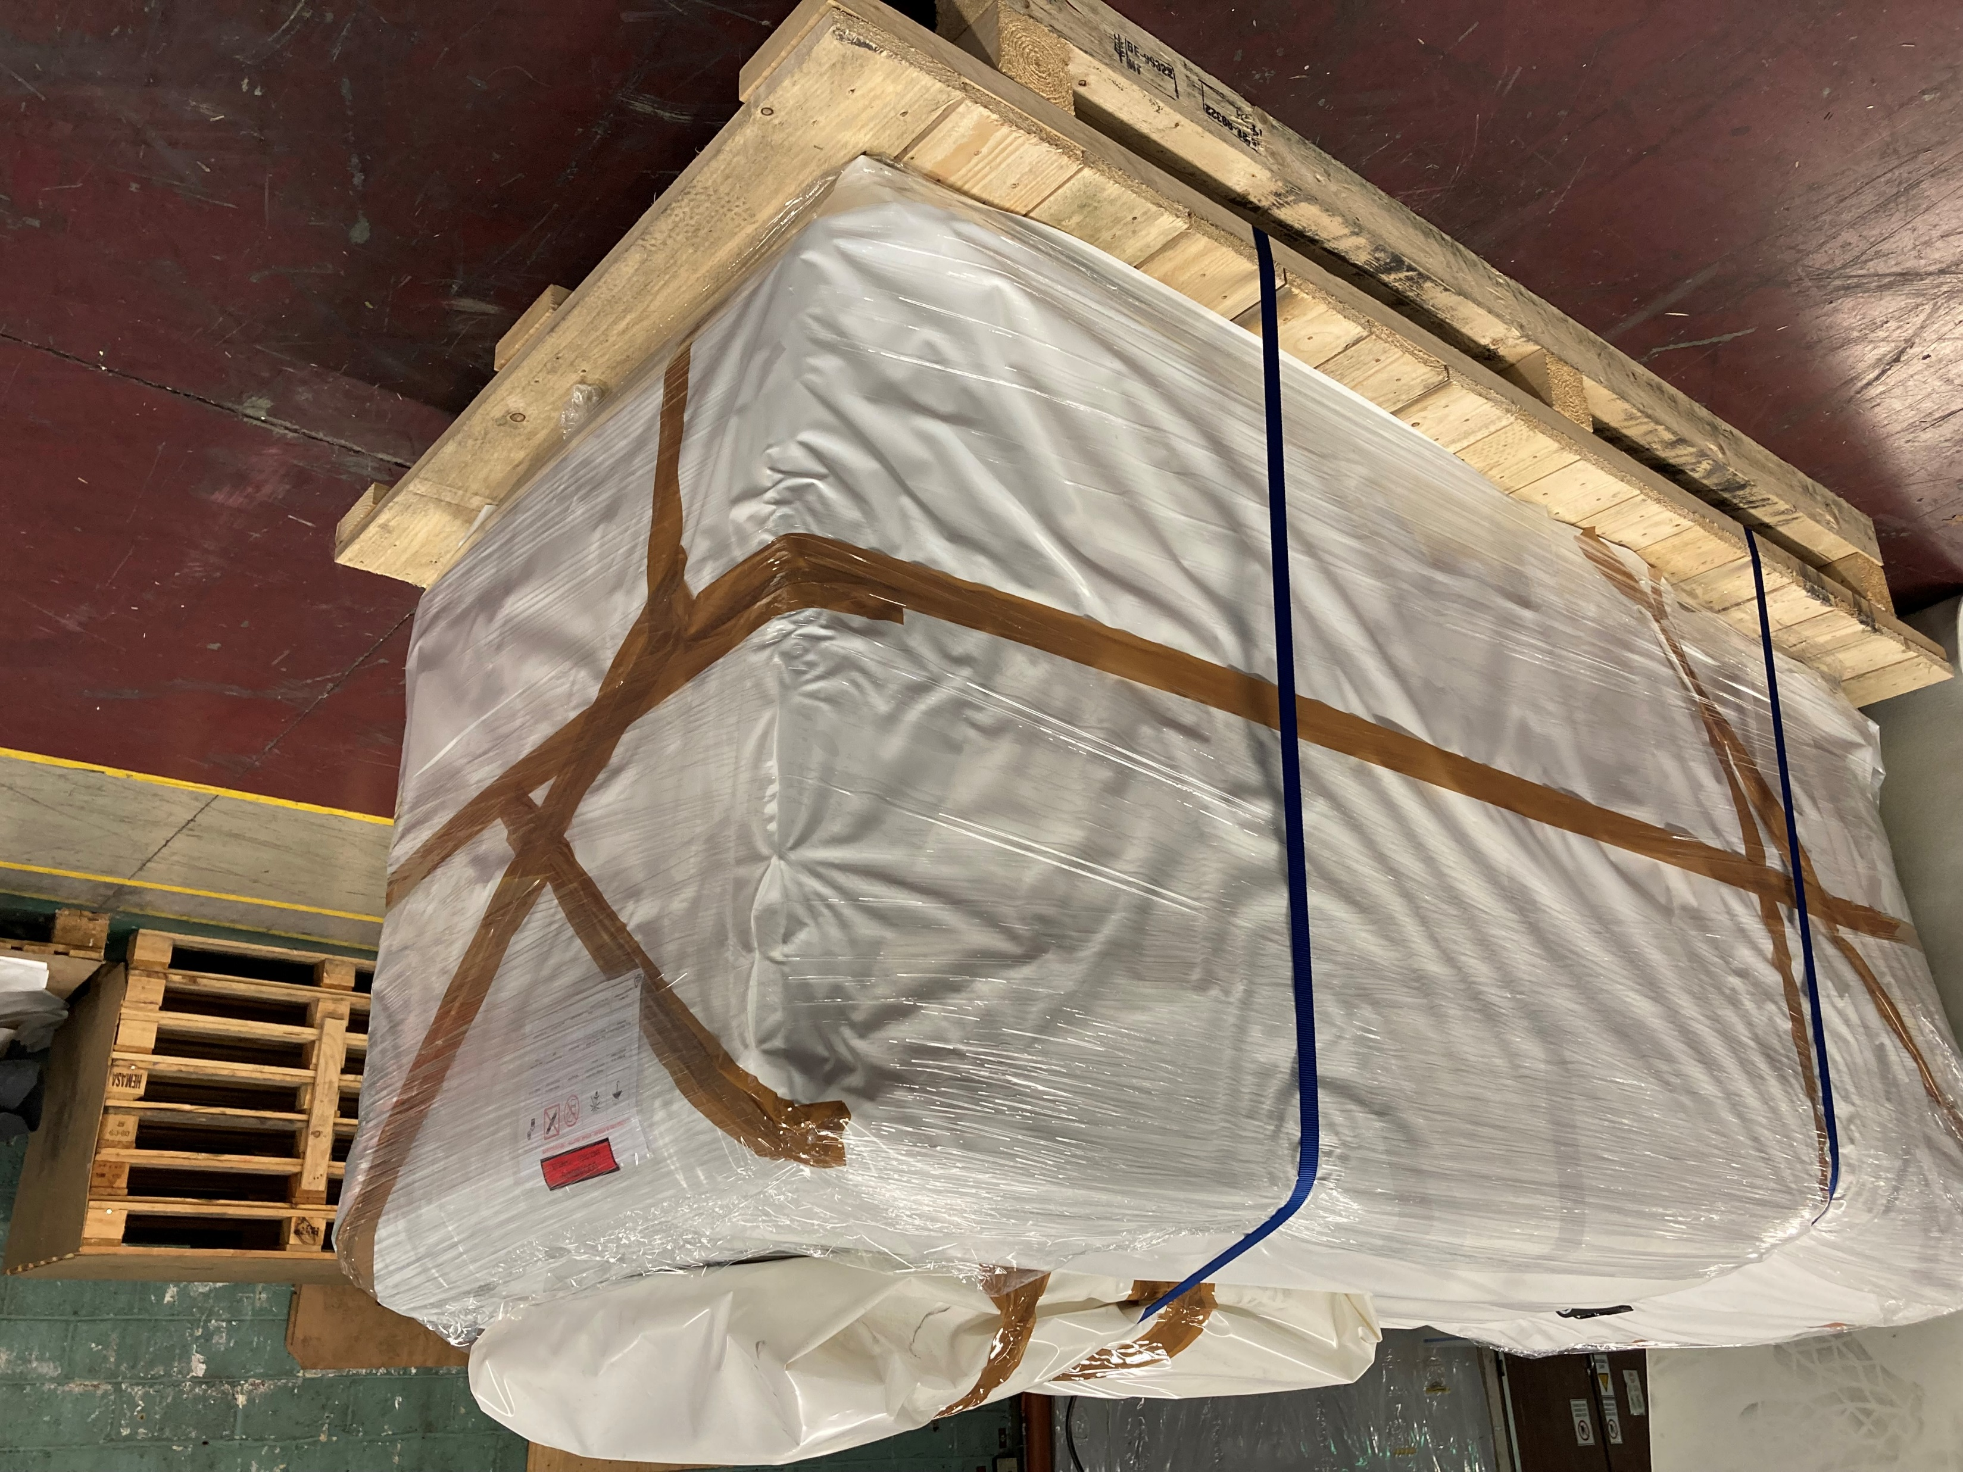
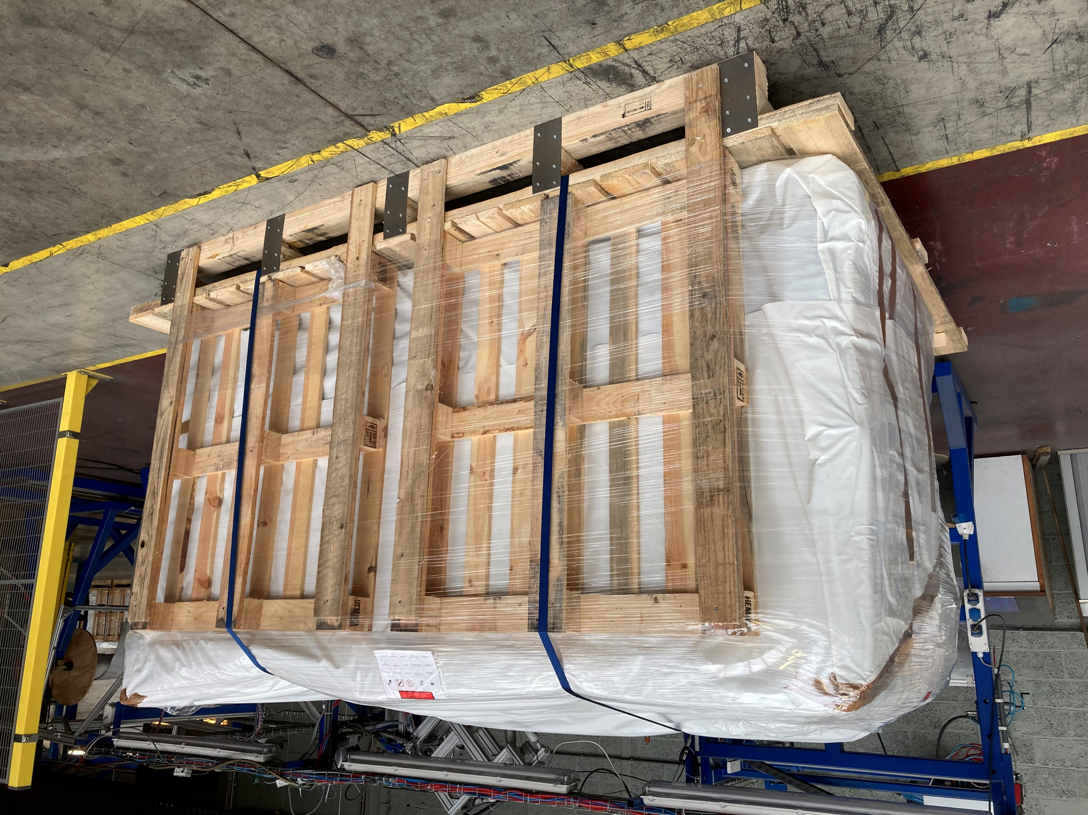
Az elkészült NORDIFLOW

Slide 17
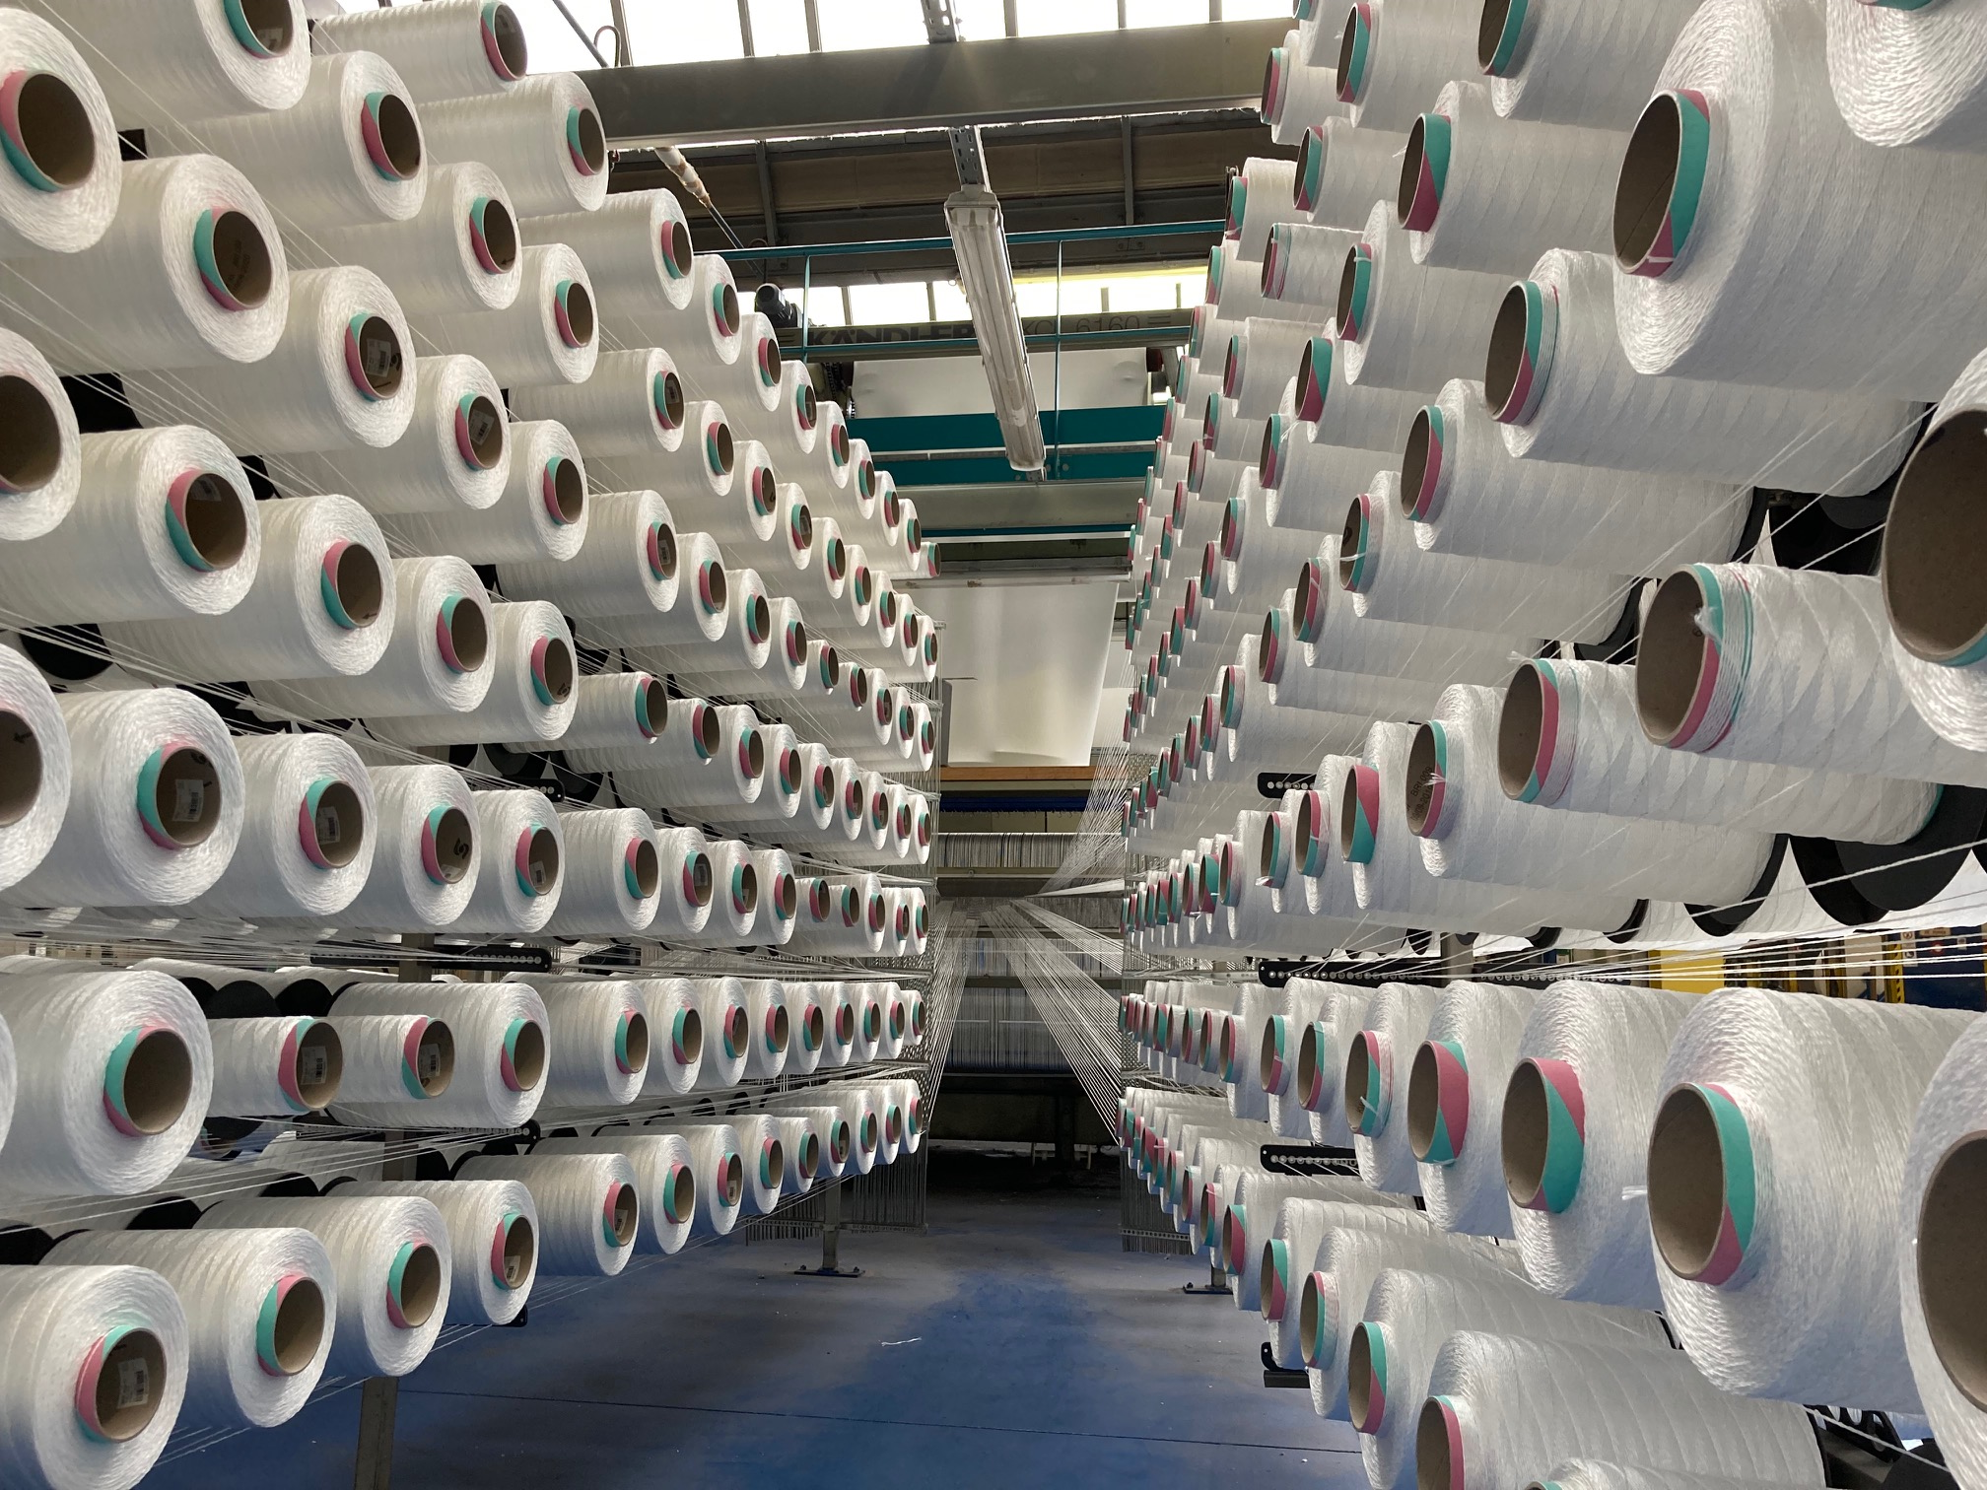
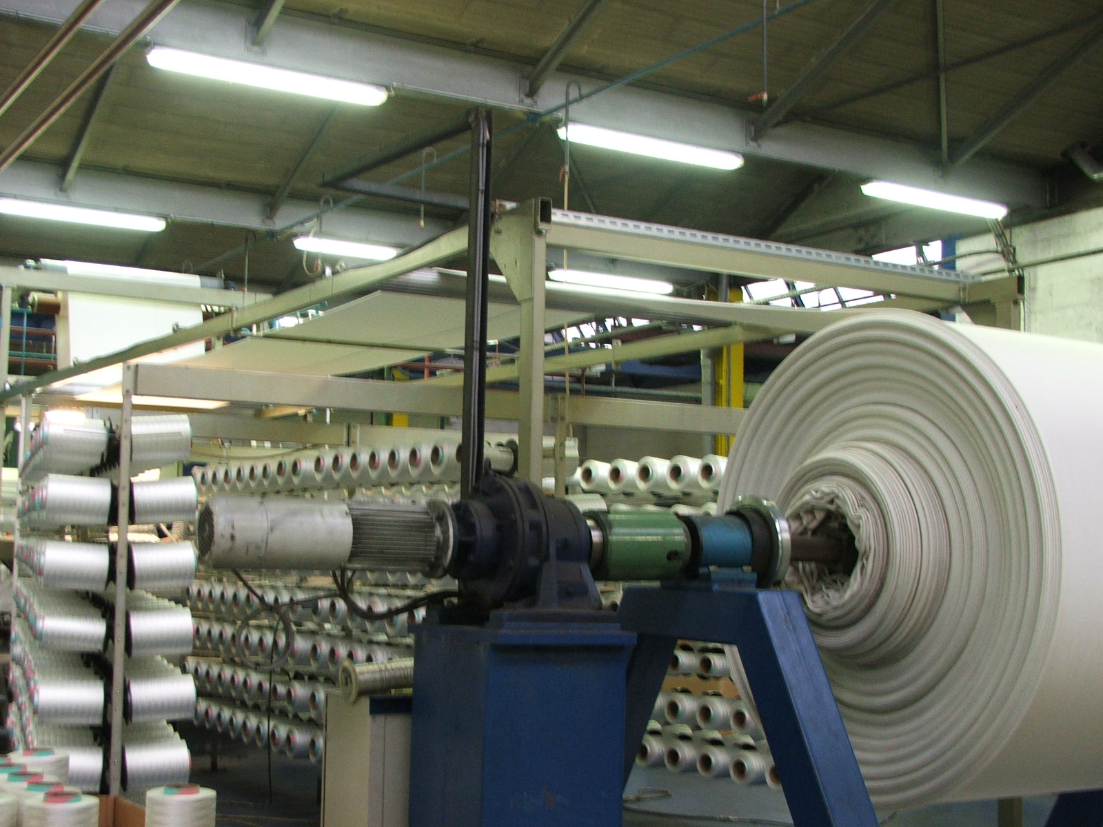
TUBETEX tömlő szövése

Slide 18
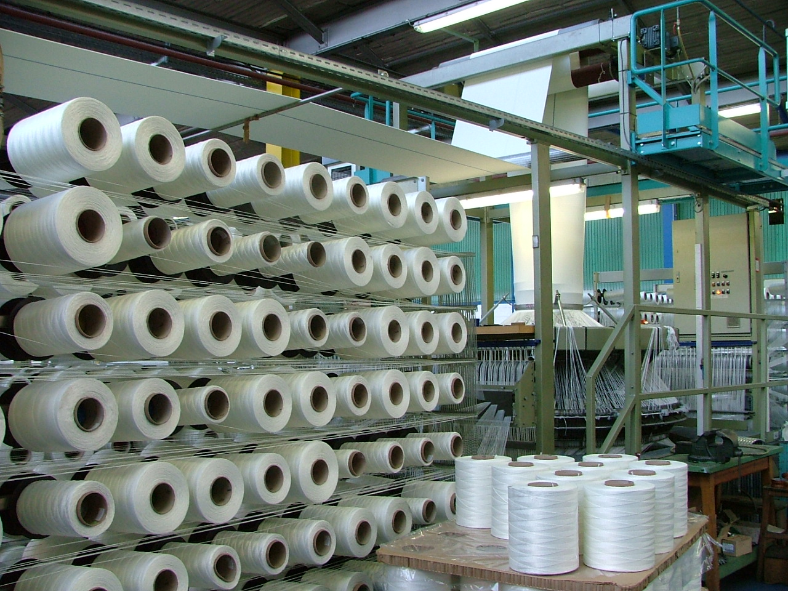
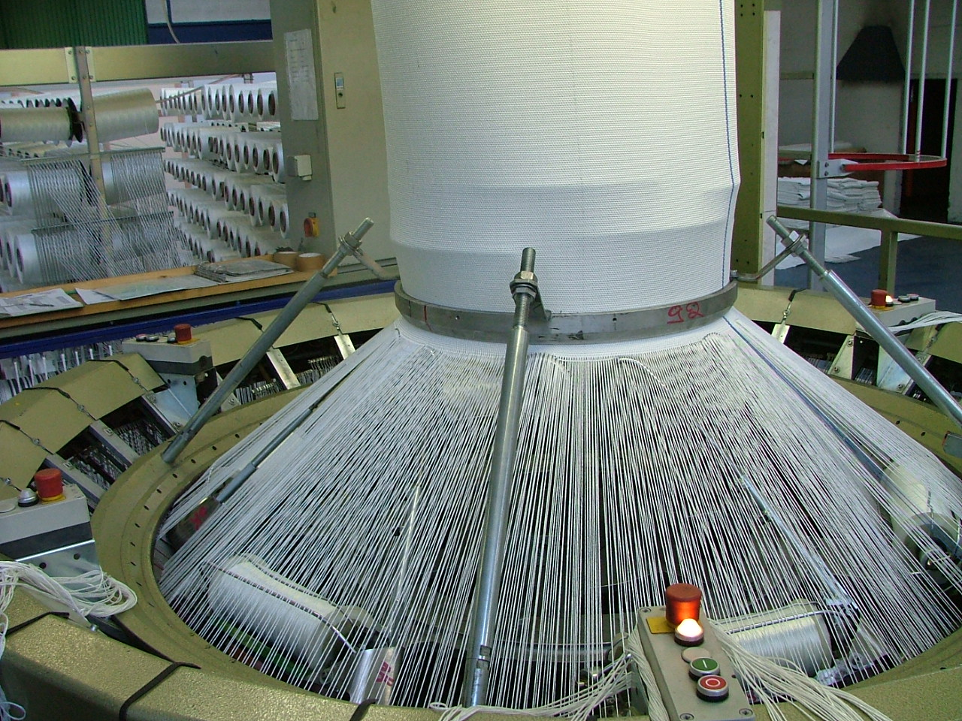
TUBETEX tömlő szövése

Slide 19
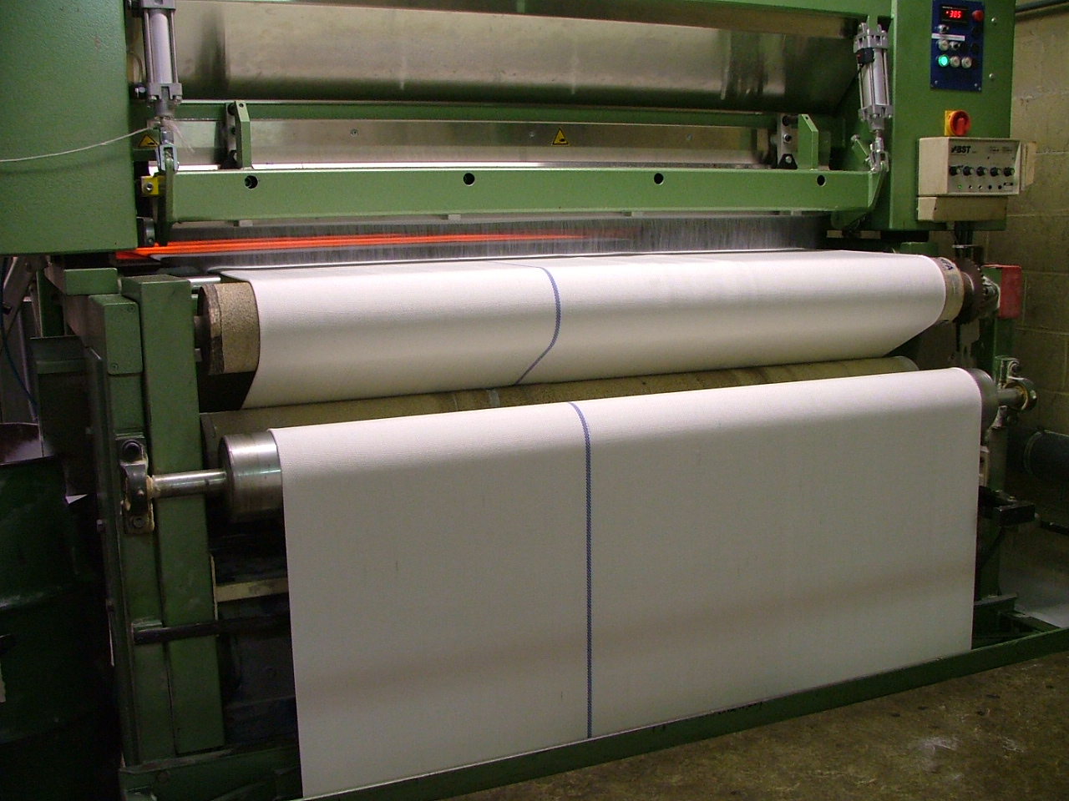
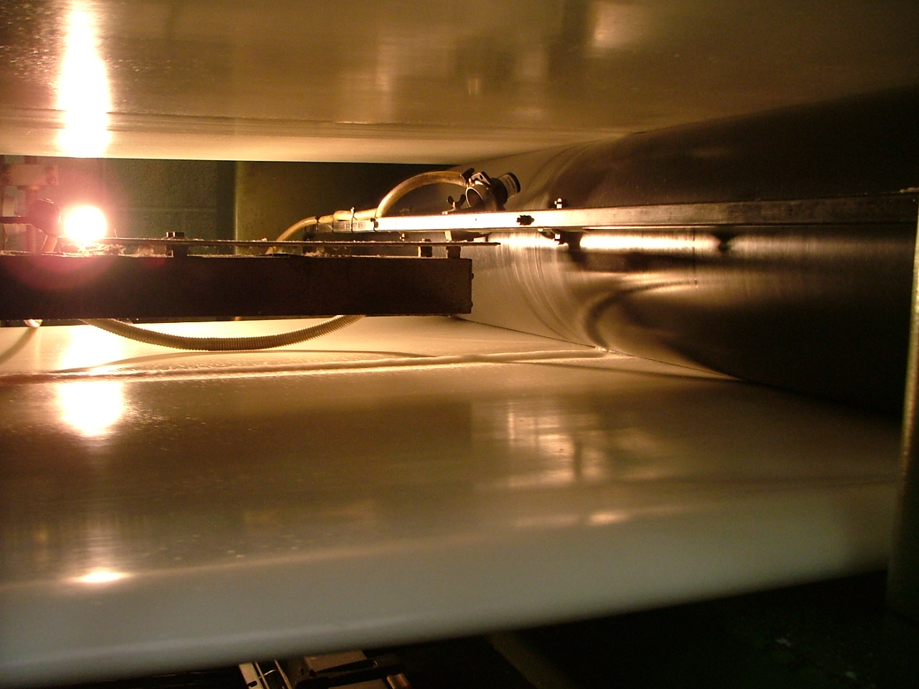
TUBETEX tömlő bevonatolása

Slide 20
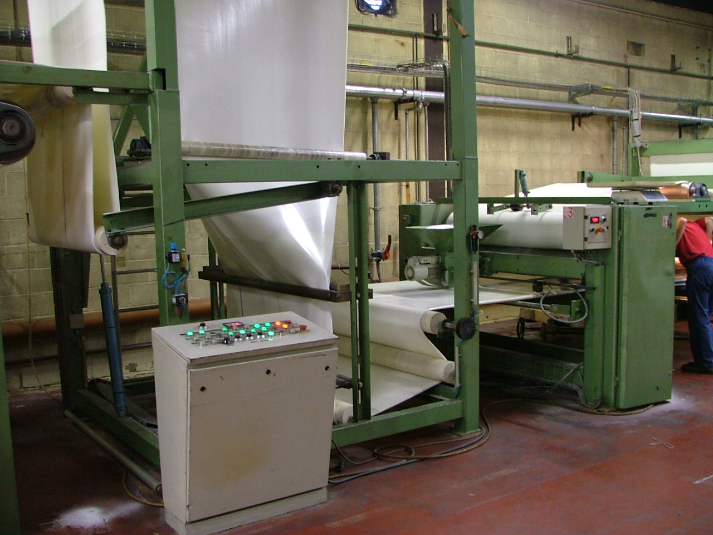
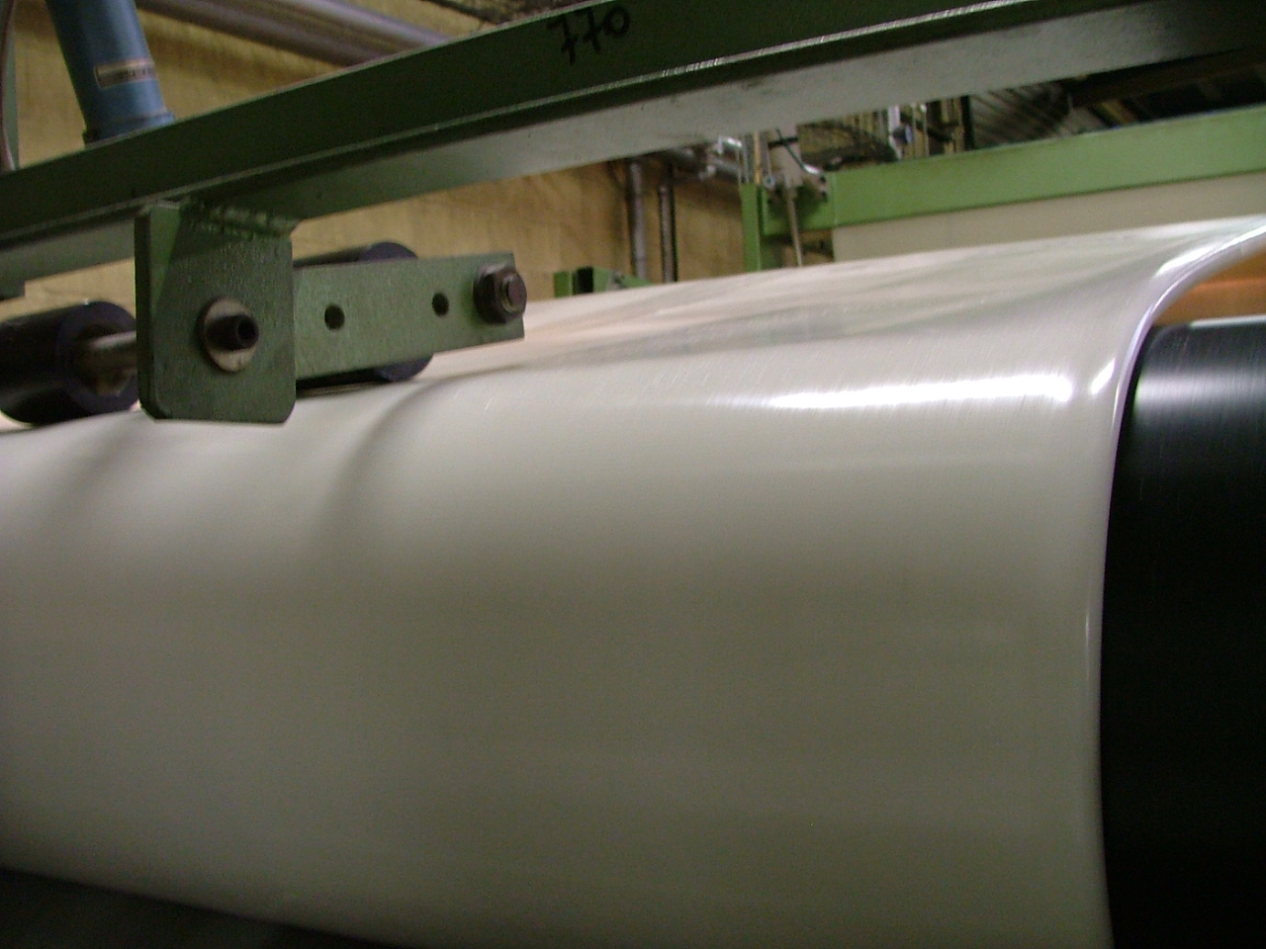
TUBETEX tömlő bevonatolása

Slide 21
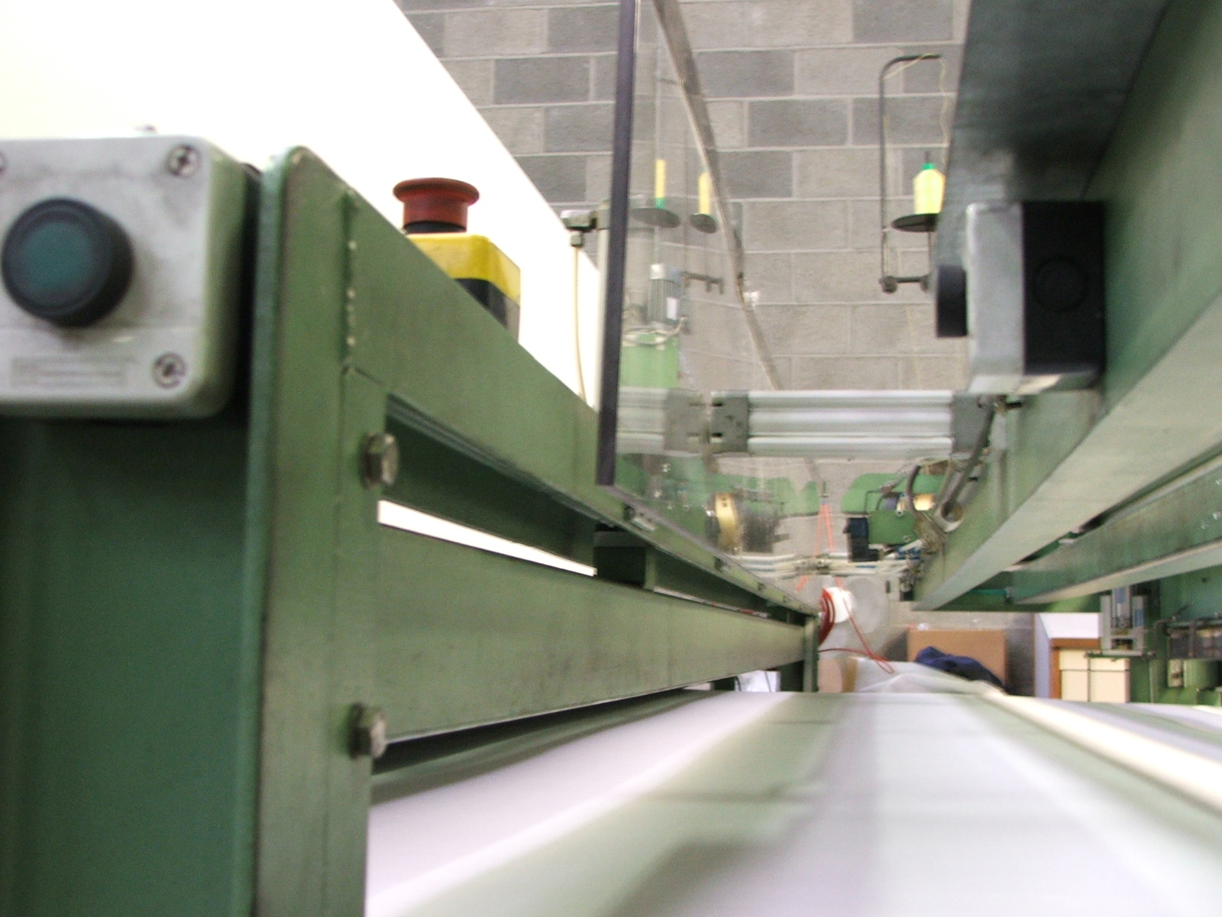
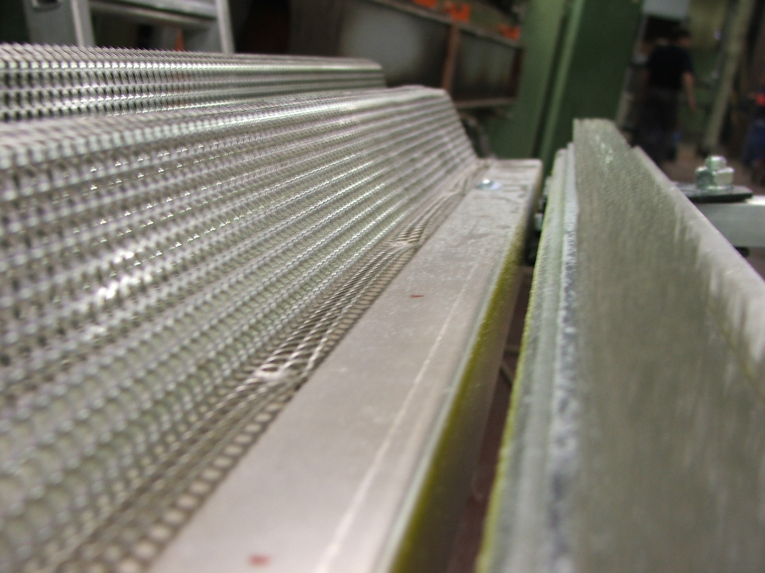
TUBETEX tömlő végső minőségellenőrzése

Slide 22
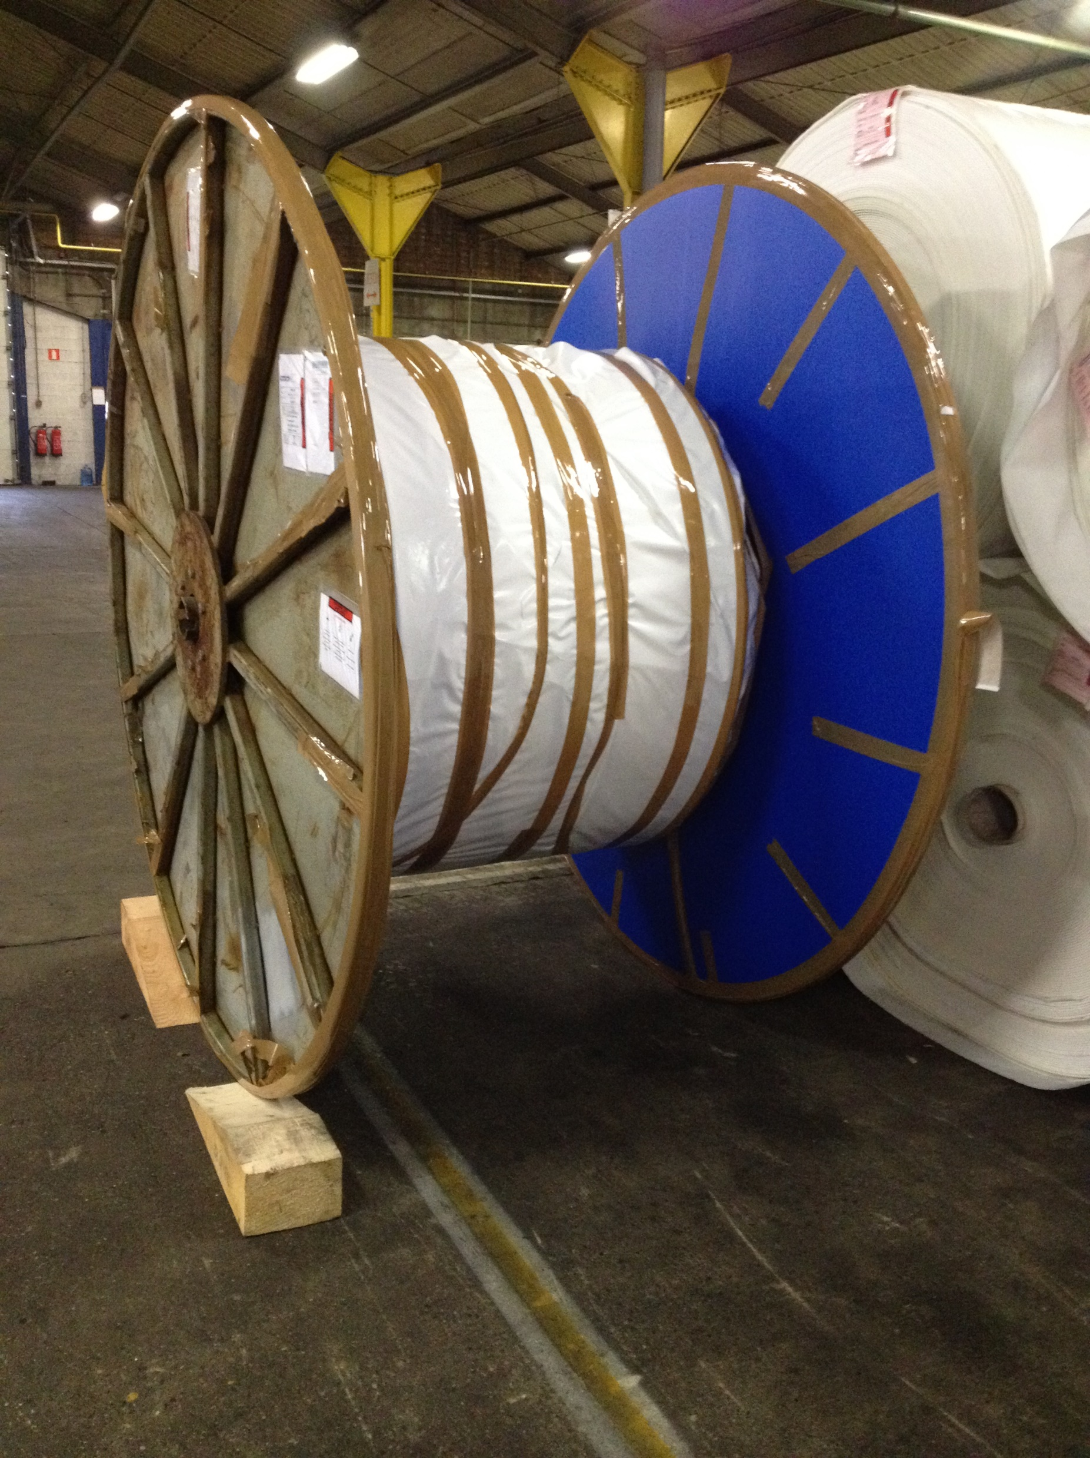
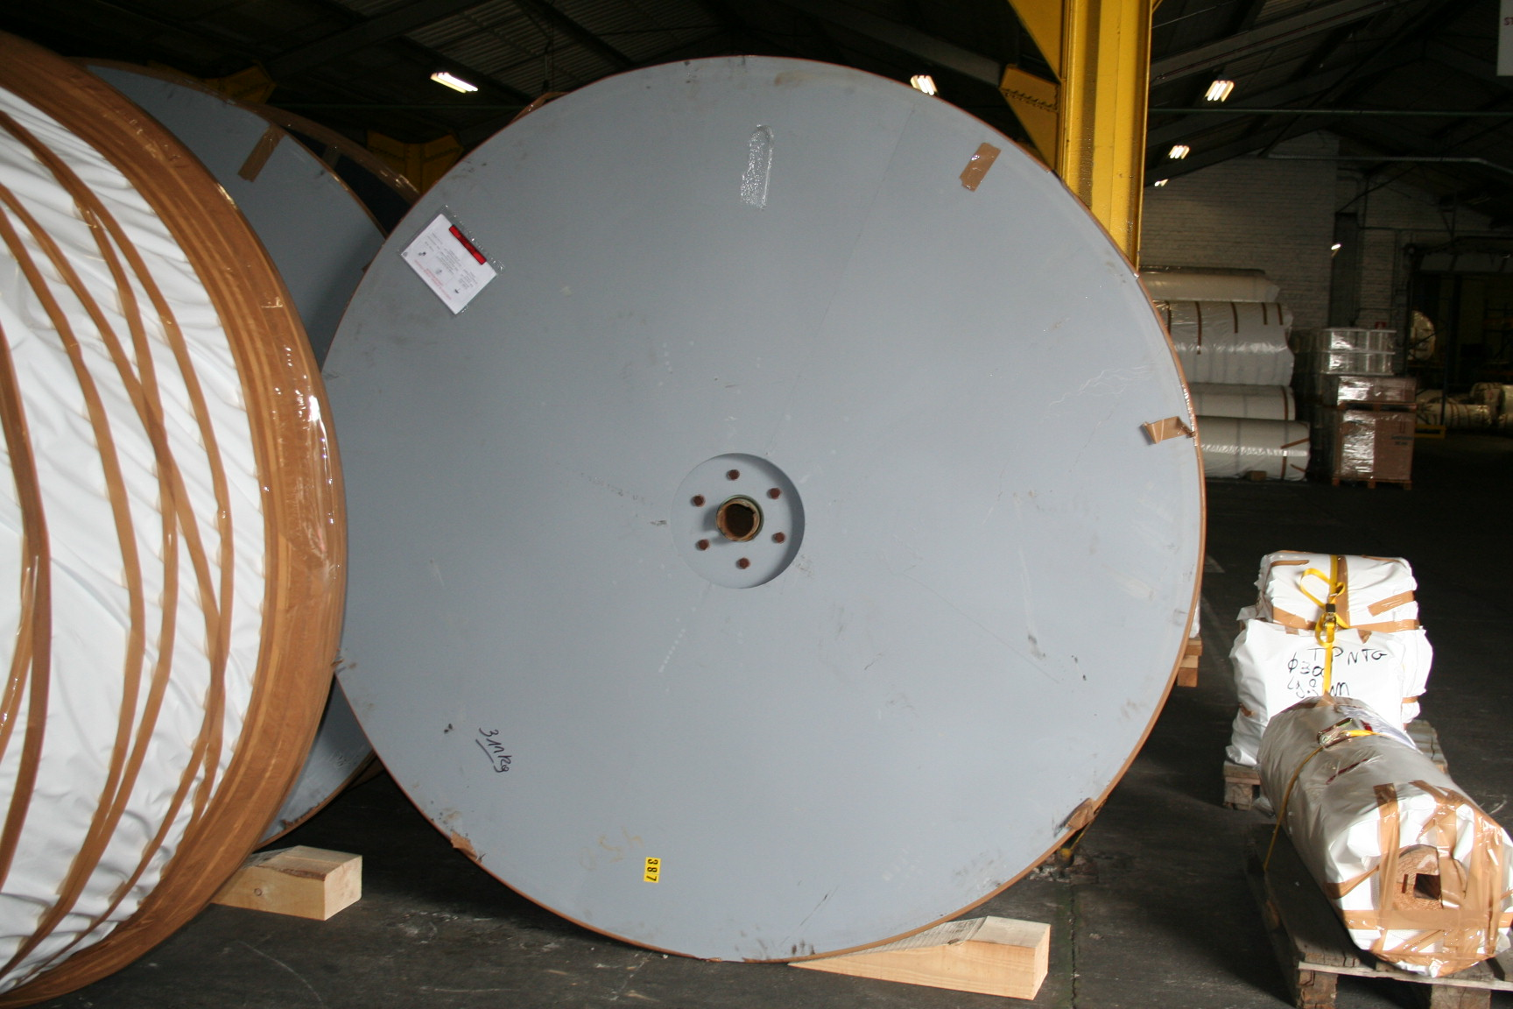
Az elkészült TUBETEX

Slide 23
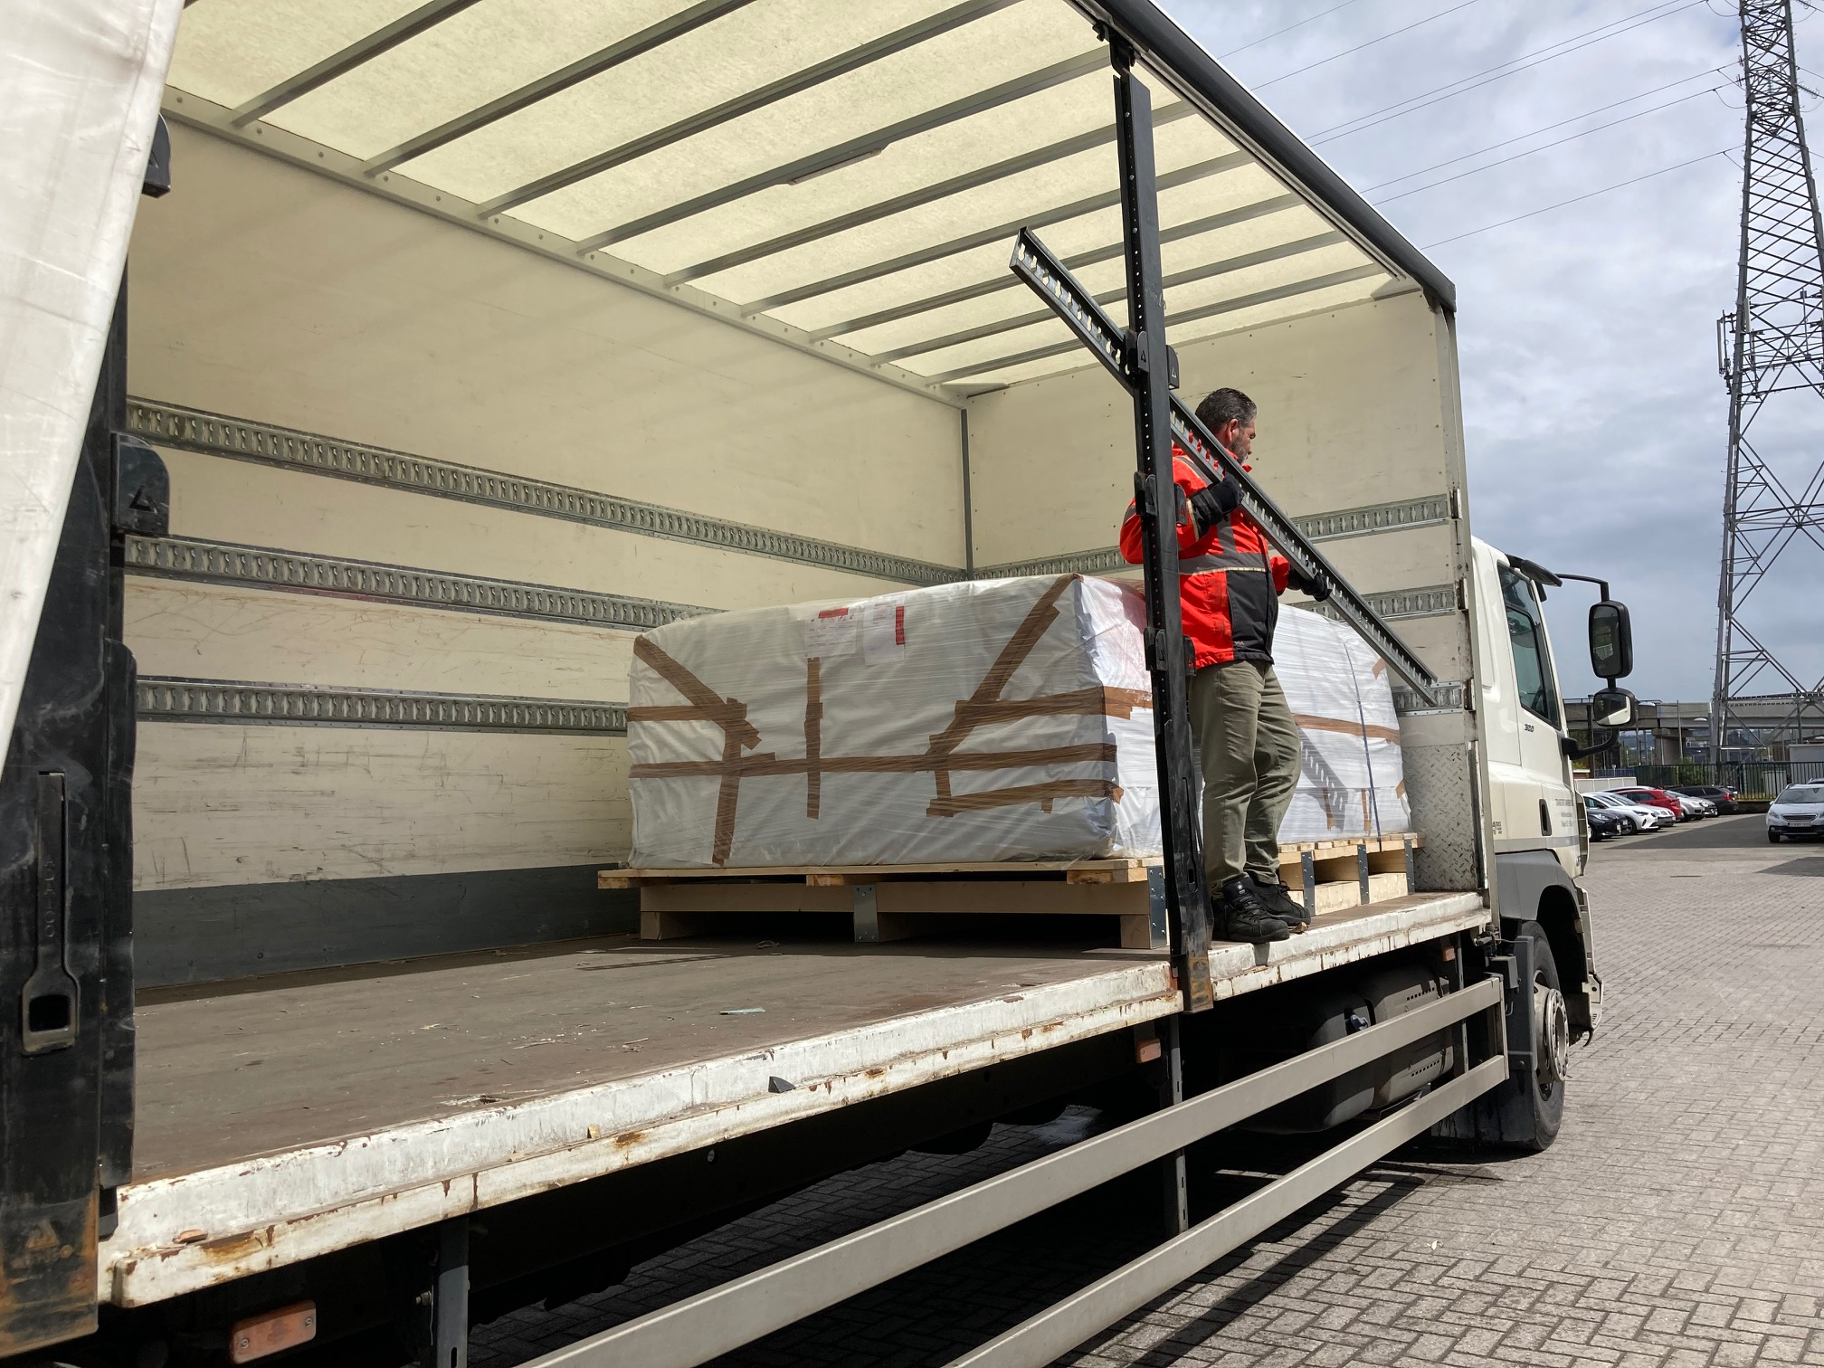
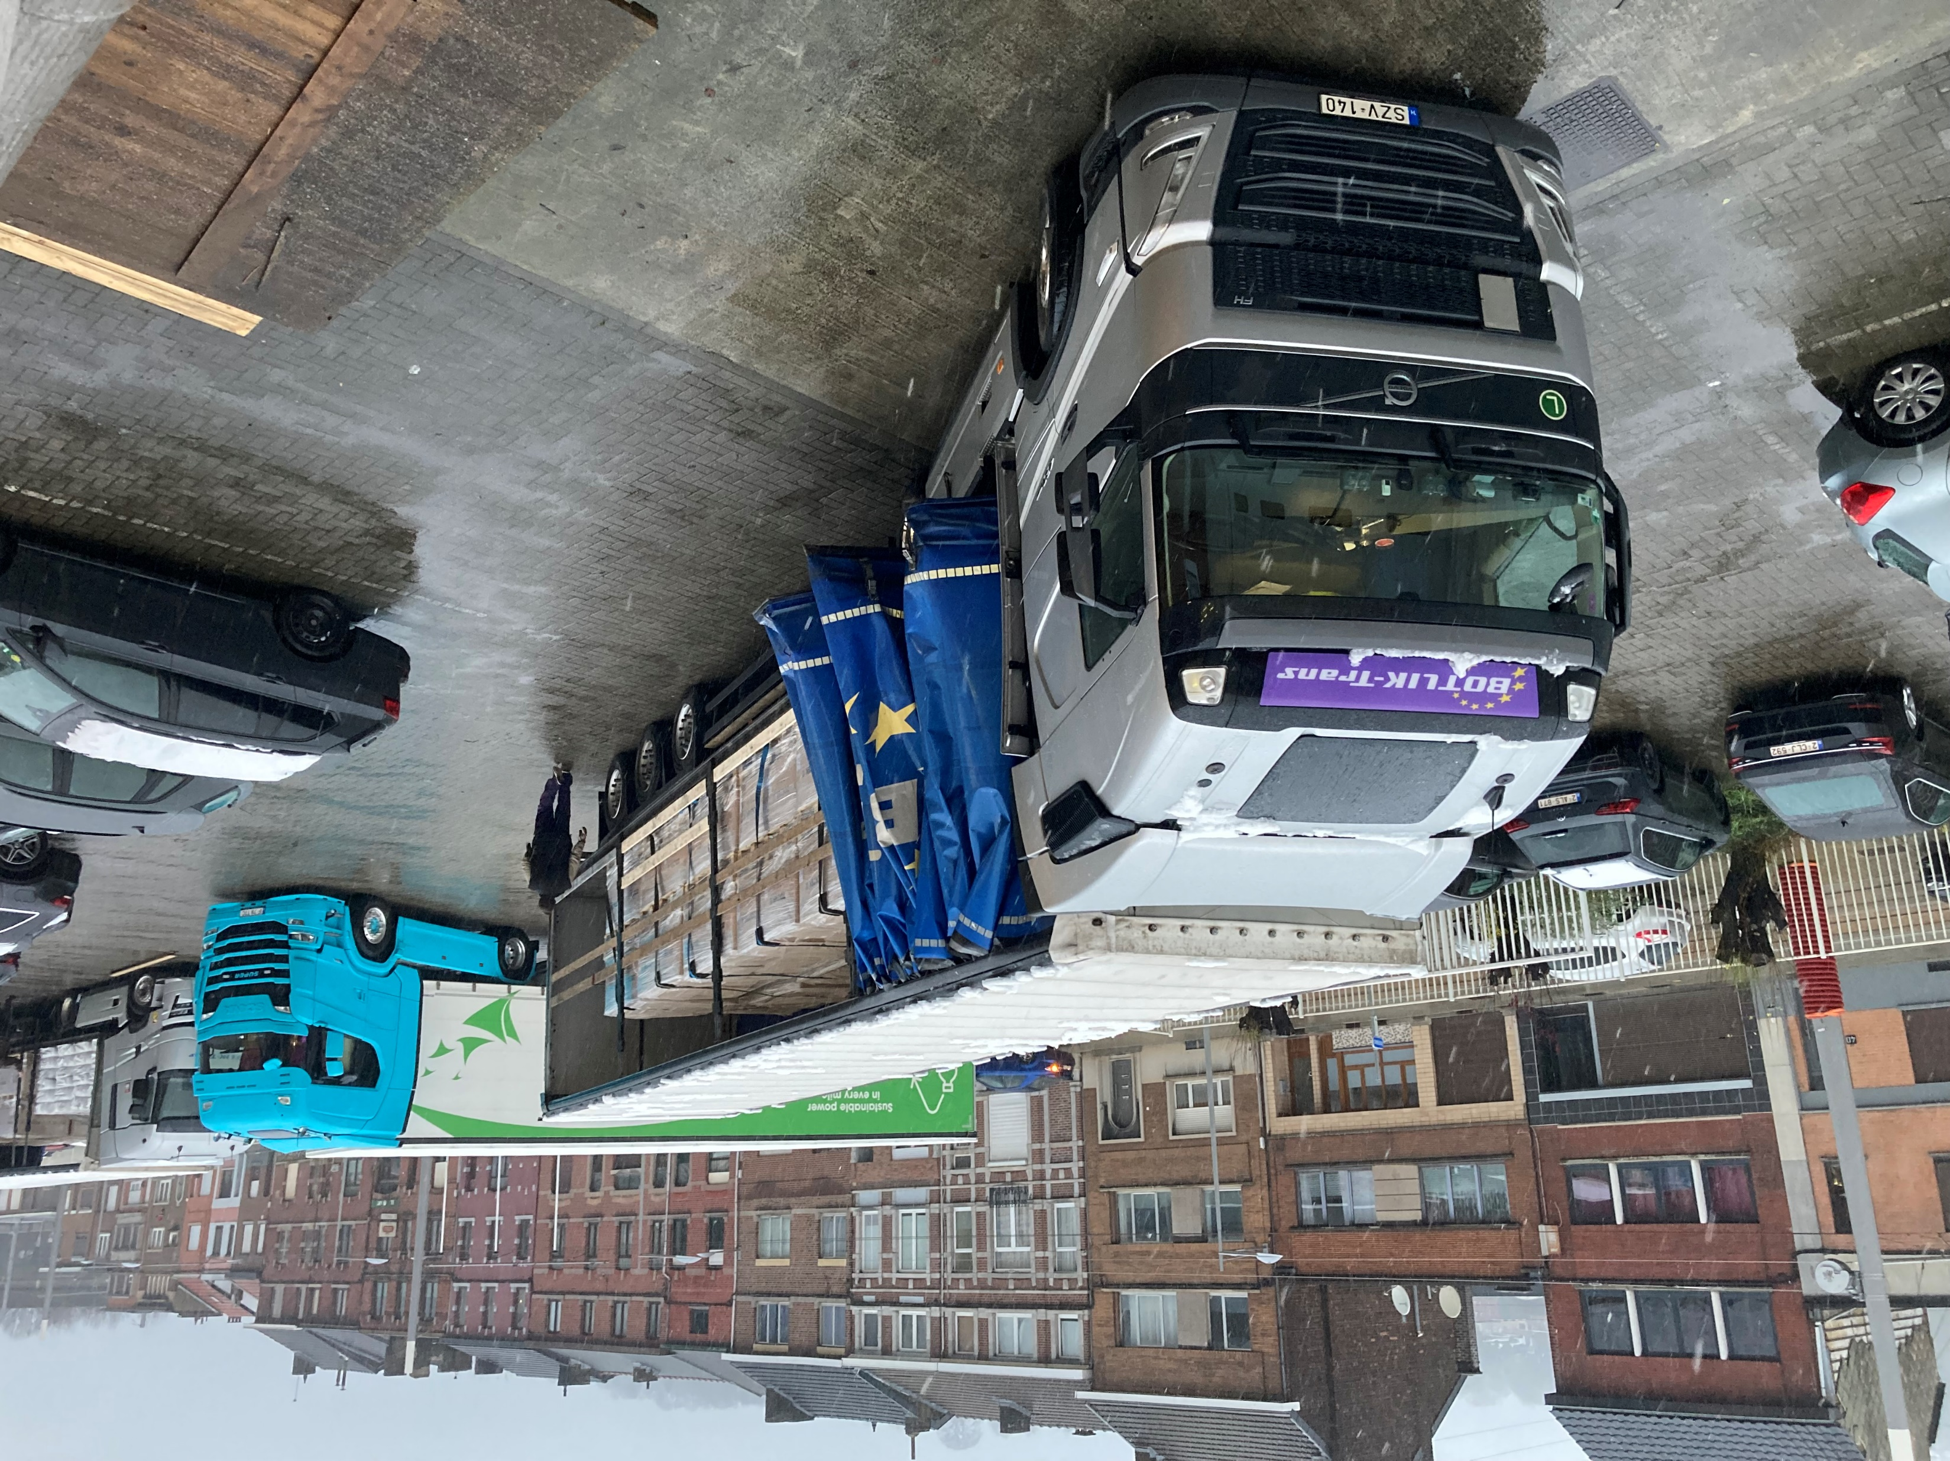
Szállítmány feladás

Slide 24
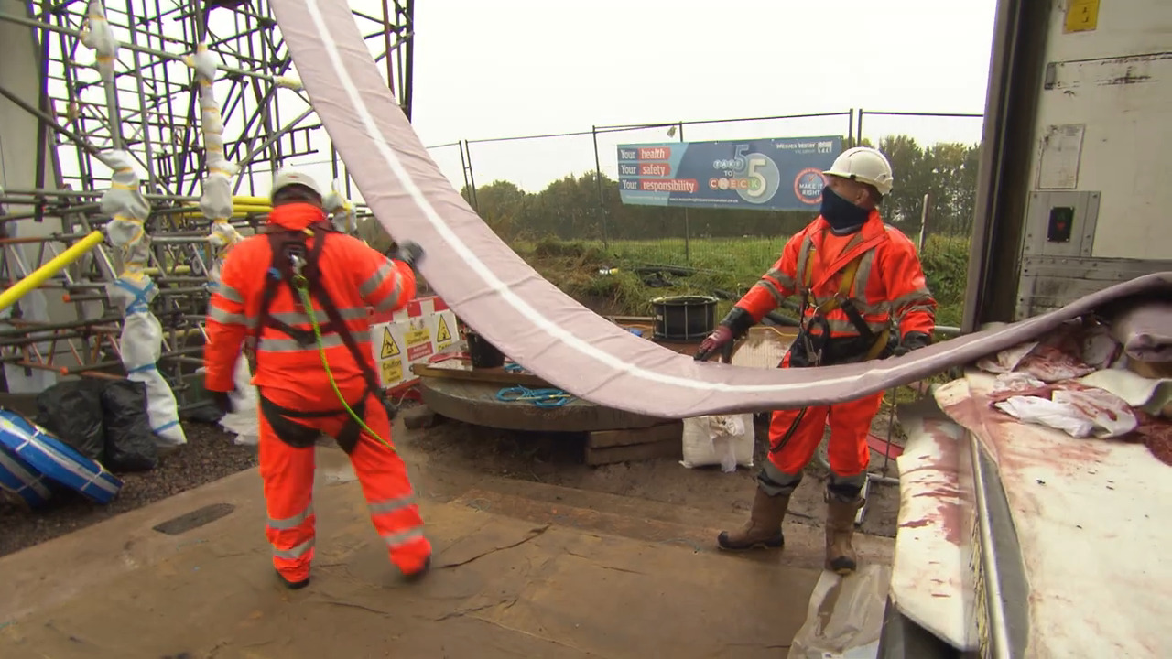
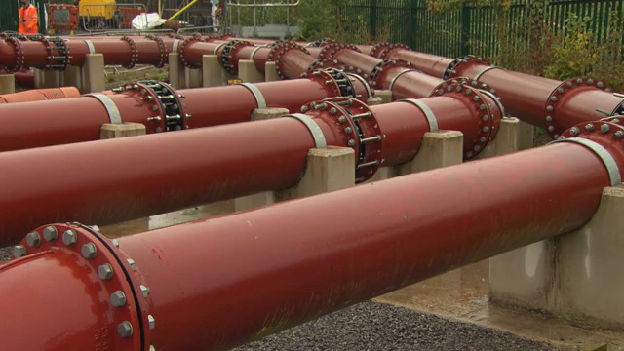
Kihívást jelentő NT projektek

Slide 25
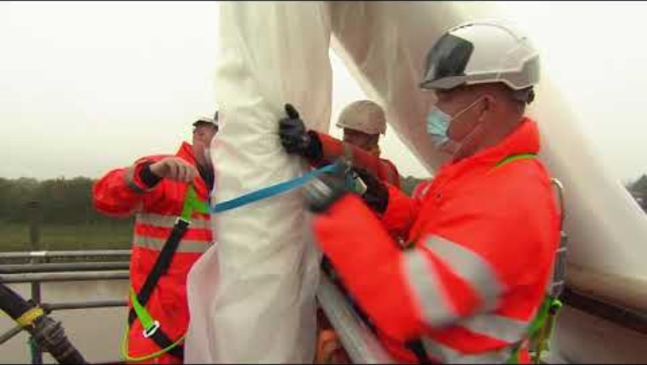
#1 NORDIFLOW a Wessex Water UK számára Parrett folyó DN 450 iker nyomott szennyvíz vezetékek
https://waterprojectsonline.com/case-studies/river-parrett-2021/

Slide 26
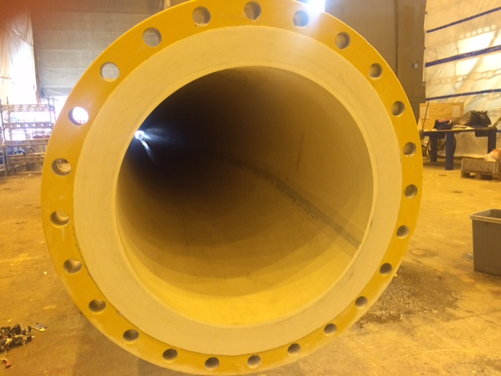
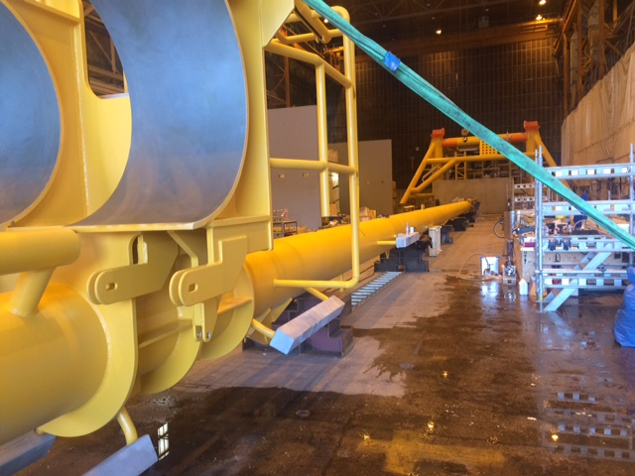
#2 NORDIWALL HT a Statoil számára / Equinor Platform

Slide 27
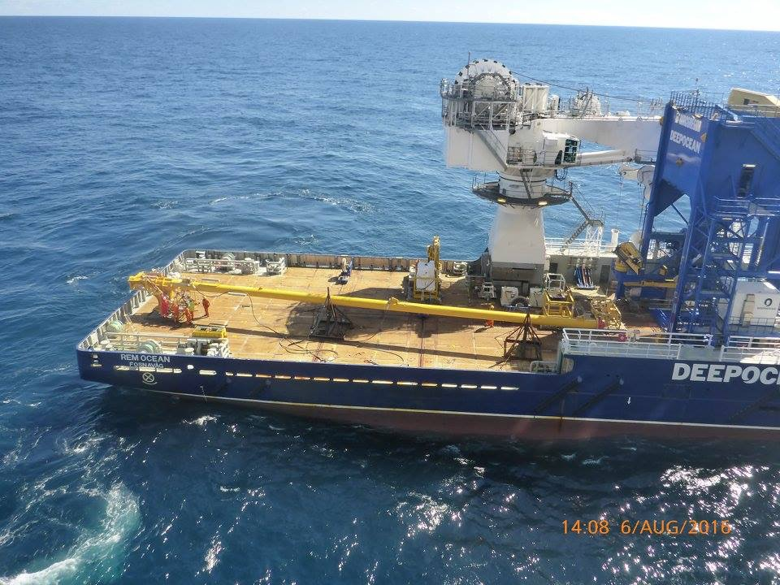
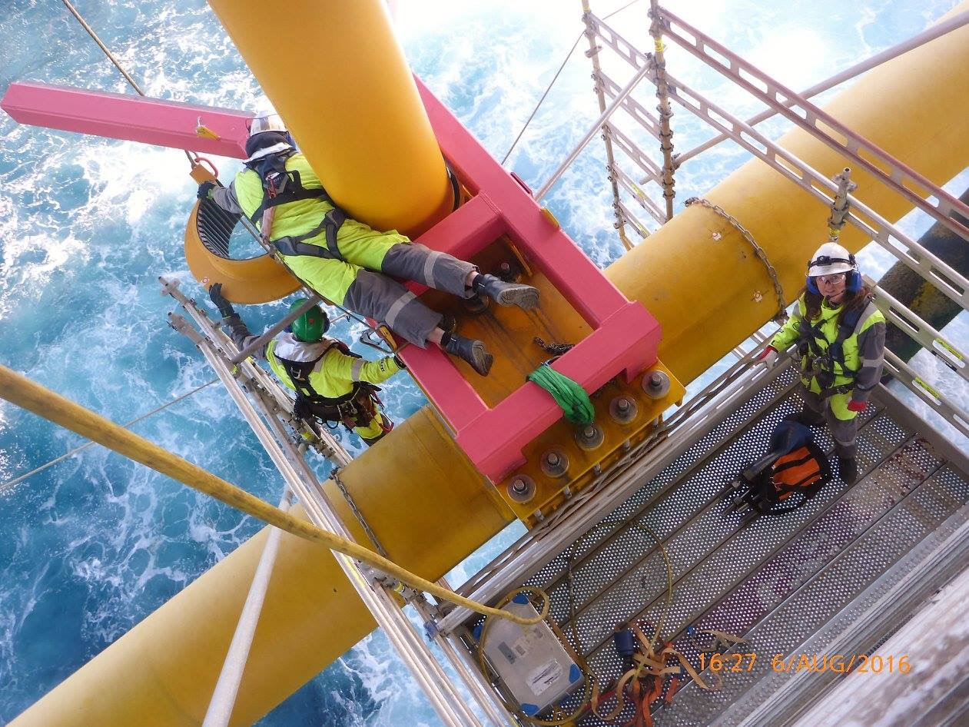
#2 NORDIWALL HT a Statoil számára / Equinor Platform

Slide 28
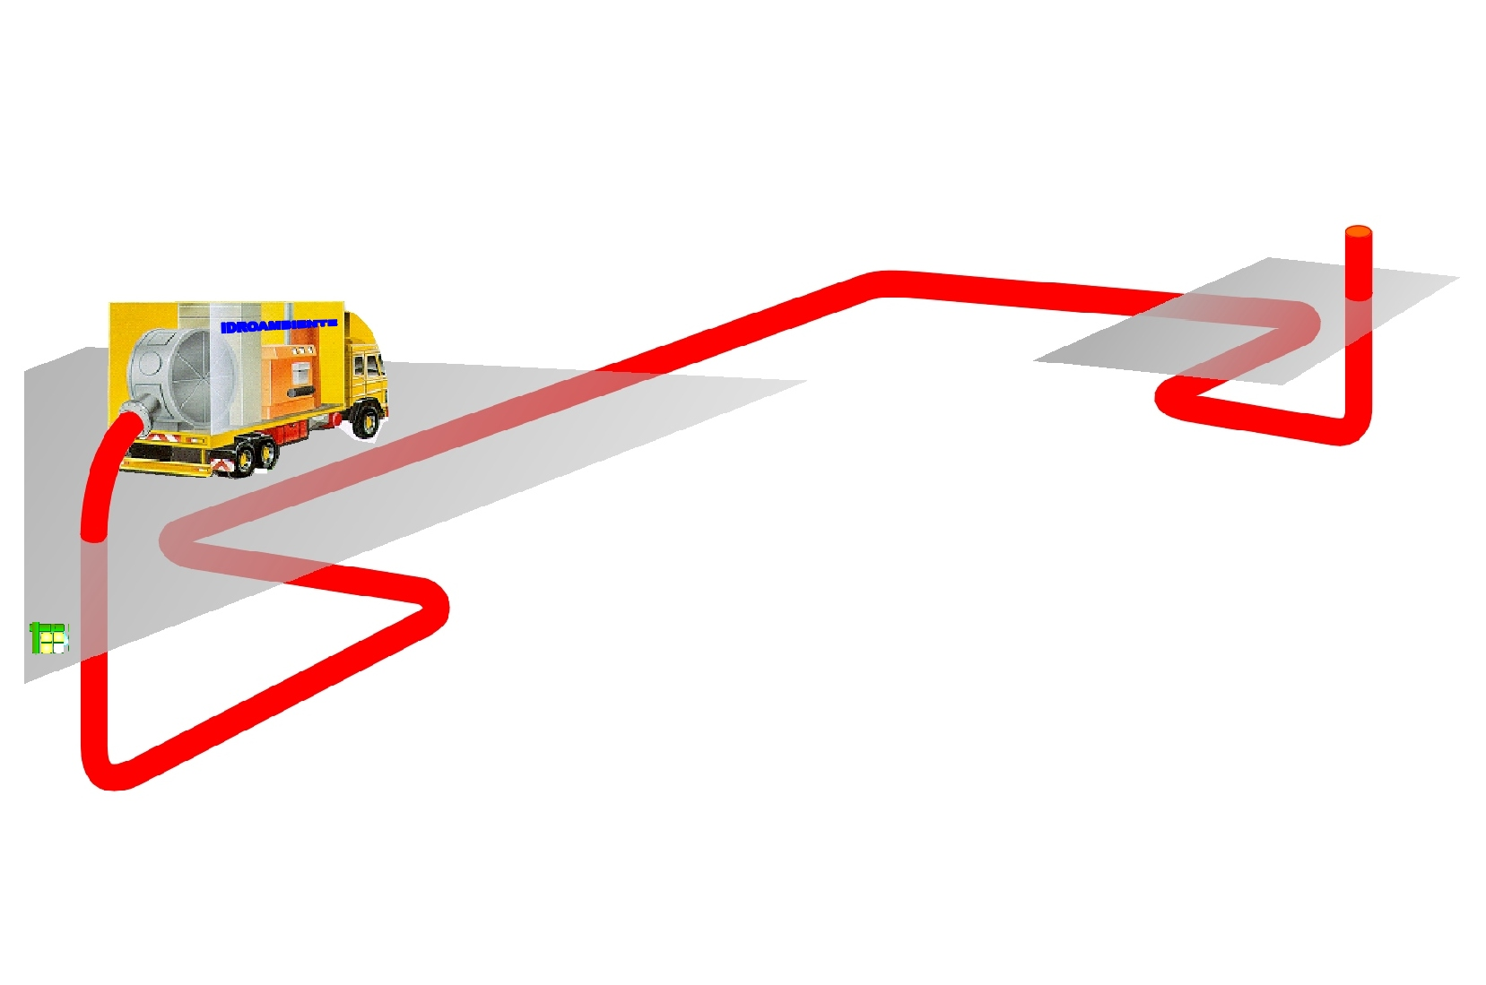
#3 TUBETEX - 6 x 120m DN 500 hűtővezeték, melynek mindegyike 7 x 90°-os ívet tartalmazott a 3 új vegyes ciklusú gázturbina (CCGT) egység számára az EDF CCGT Erőműben, West Burton UK

Slide 29
#3 TUBETEX - 6 x 120m DN 500 hűtővezeték, melynek mindegyike 7 x 90°-os ívet tartalmazott a 3 új vegyes ciklusú gázturbina (CCGT) egység számára az EDF CCGT Erőműben, West Burton UK

Slide 30
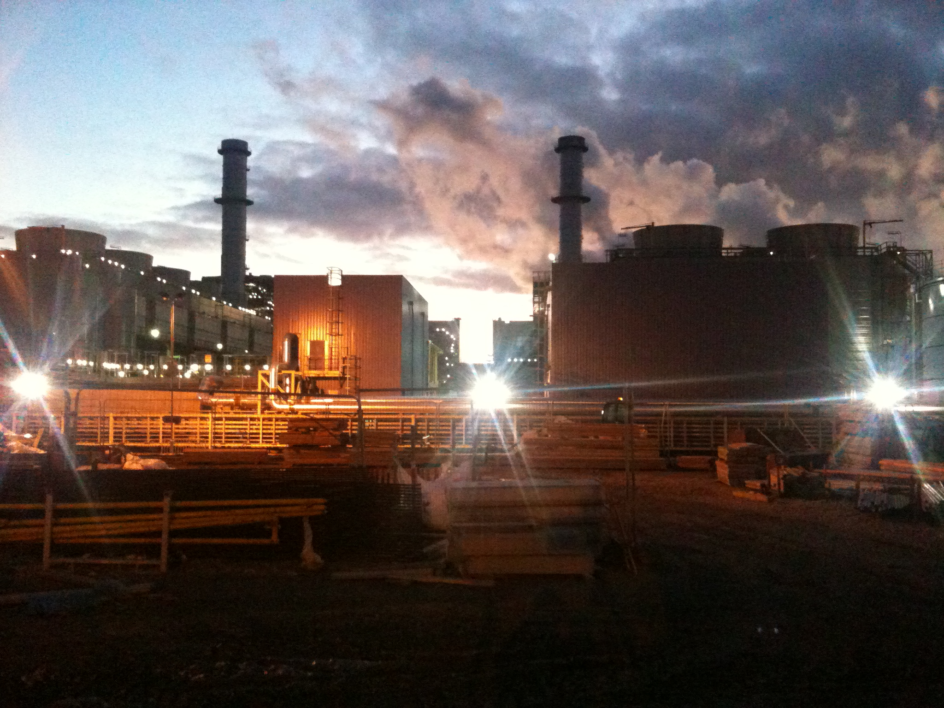
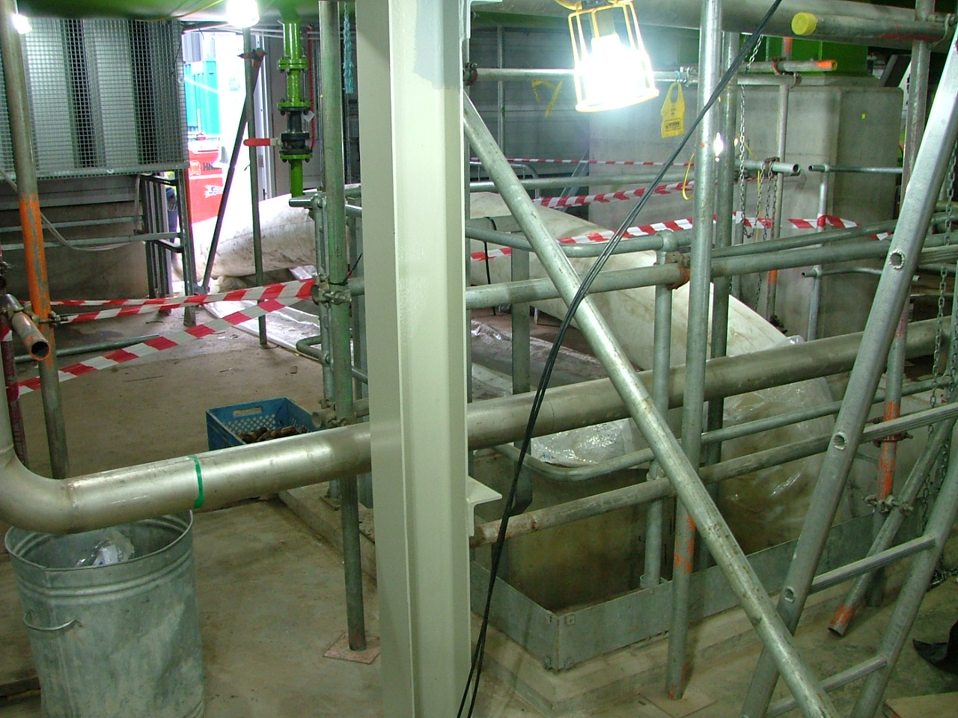
#3 TUBETEX - 6 x 120m DN 500 hűtővezeték, melynek mindegyike 7 x 90°-os ívet tartalmazott a 3 új vegyes ciklusú gázturbina (CCGT) egység számára az EDF CCGT Erőműben, West Burton UK

Slide 31
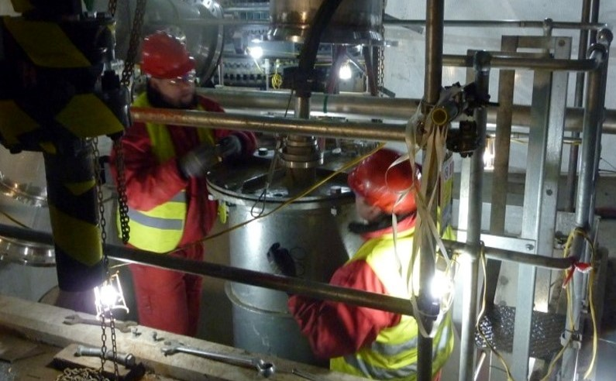
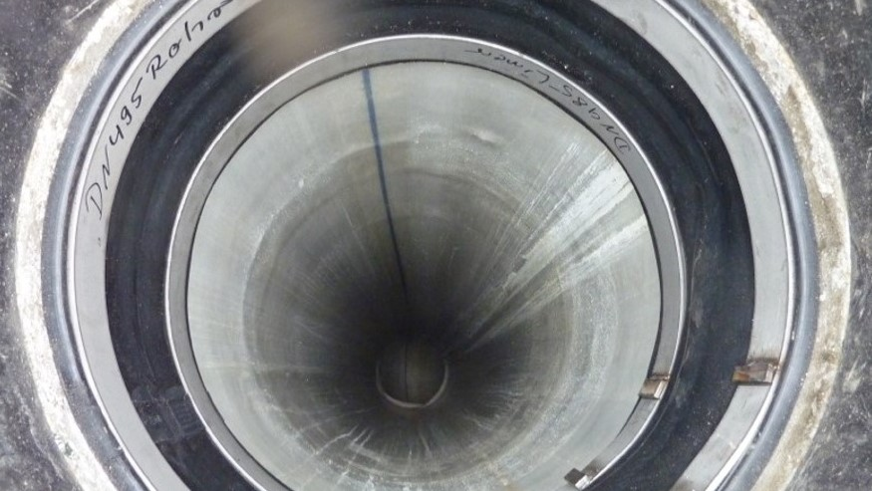
#3 TUBETEX - 6 x 120m DN 500 hűtővezeték, melynek mindegyike 7 x 90°-os ívet tartalmazott a 3 új vegyes ciklusú gázturbina (CCGT) egység számára az EDF CCGT Erőműben, West Burton UK

Slide 32
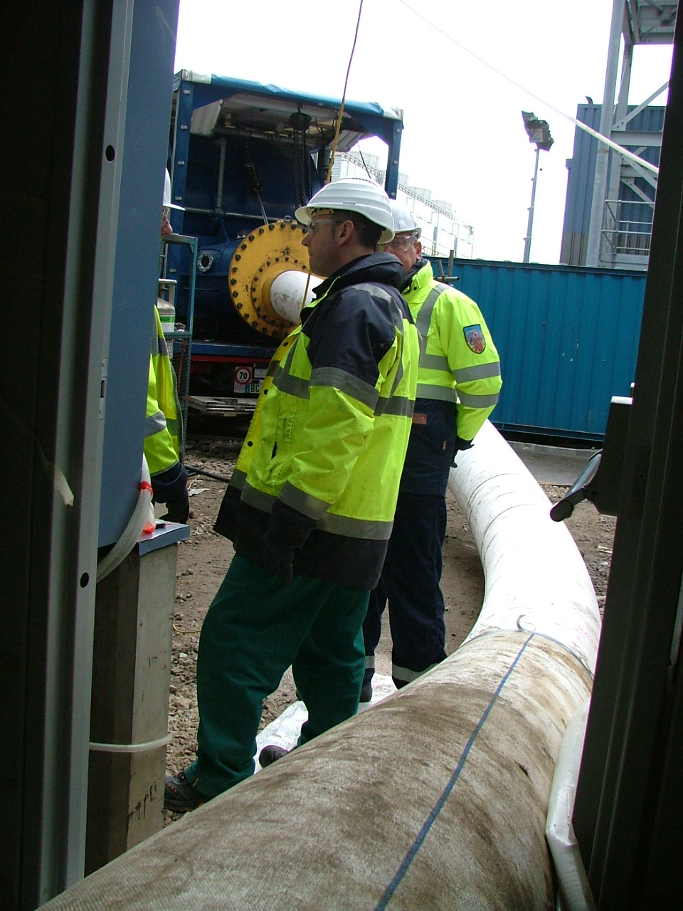
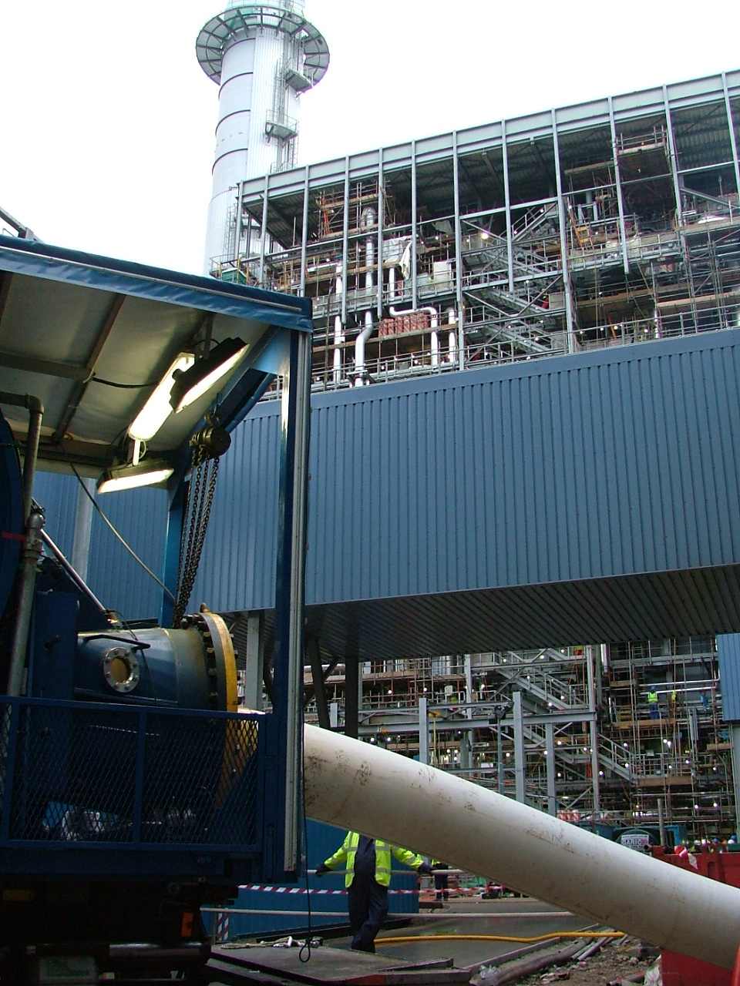

#3 TUBETEX - 6 x 120m DN 500 hűtővezeték, melynek mindegyike 7 x 90°-os ívet tartalmazott a 3 új vegyes ciklusú gázturbina (CCGT) egység számára az EDF CCGT Erőműben, West Burton UK

Slide 33
Köszönöm a figyelmet- Köszönöm szépen!
NordiTube Technologies SE
www.norditube.com

